Slide 1

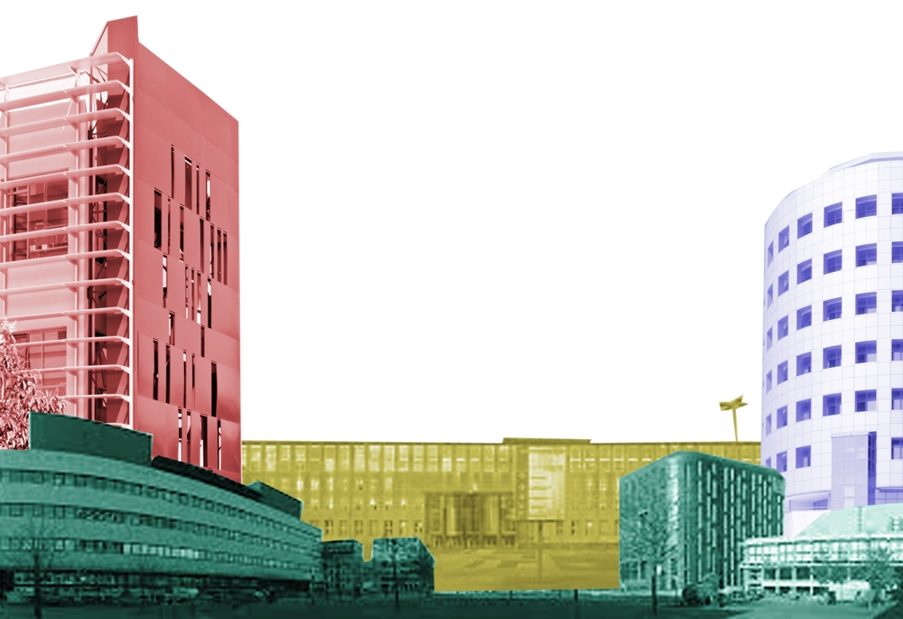
Supporting Refugees on
Health and Law Issues
Developing training modules on issues related to health care services

Slide 2


Output 5 (Leading Partner: Aristotle University of Thessaloniki)
Supporting refugees on Health and Law issues
17.3.2018

Slide 3



Επιμορφωτική Εκδήλωση προγ/τος SUCRE, 15-18 Μαρτίου 2018
Δωροθέα Καπουκρανίδου,
Δερματολόγος – Αφροδισιολόγος
Αναπληρώτρια Καθηγ. Φυσιολογίας
mail : dkapoukr@auth.gr
Θεοφάνης Βαβίλης
Βιολόγος,PhD Ιατρικής ,Α.Π.Θ

Slide 4


Δομή workshop
Γενικά για το πρόγραμμα και στόχος του δικού μας ρόλου
Αναφορά σε αντιμετώπιση επειγουσών καταστάσεων στην καθημερινότητά μας
Περιγραφή και παρουσίαση περιστατικών που χρήζουν πρώτες βοήθειες
ΚΑΡΠΑ / CPR
Παρουσίαση και προβολή υλικού (φυλλάδια,videos,ΦΕΚ,κ.λ.π)
Επίδειξη τεχνικών (χρήση γαντιών, CPR/ΚΑΡΠΑ, Ηeimlich, βιωματικά πιθανά σενάρια)

Slide 5
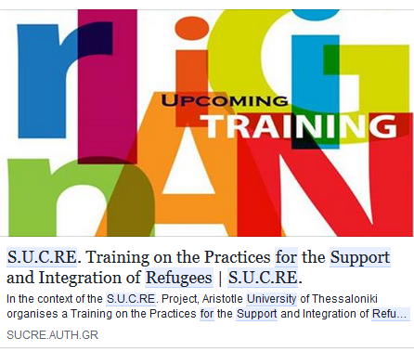
Δρ. Θεοφάνης Βαβίλης
Βιολόγος, BSc. MSc. PhD
Eπιστημονικός συνεργάτης
Εργαστηρίου Φυσιολογίας Ιατρικής ΑΠΘ
mail : thvavilis@gmail.com

Slide 6
SUCRE : Ιατρική συμβολή
Output 5 (Leading Partner: Aristotle University of Thessaloniki)
Supporting refugees on Health and Law issues
ΕΝΗΜΕΡΩΣΗ – ΠΡΟΦΥΛΑΞΗ ( αντιμετώπισης επειγουσών καταστάσεων στην Καθημερινότητα)
Προστασία από :
  σεισμό
  πυρκαγιά
  Πλημμύρες
  Έντονα καιρικά φαινόμενα
  (θύελλα, χιονοπτώσεις, καύσωνα..)

Slide 7
Σκοπός
Πρόληψη και ελαχιστοποίηση κινδύνου από φυσικές καταστροφές κατά:
Παραμονή σε χώρους υποδοχής
Μετακίνηση εντός/εκτός χώρας

Slide 8
Τρόπος Προσέγγισης
Συλλογή και διάθεση υλικού
Κριτήρια :
  Εικονοστραφής
  Σύντομος και περιεκτικός (“Bullet points”)

Slide 9
Σεισμός

Slide 11
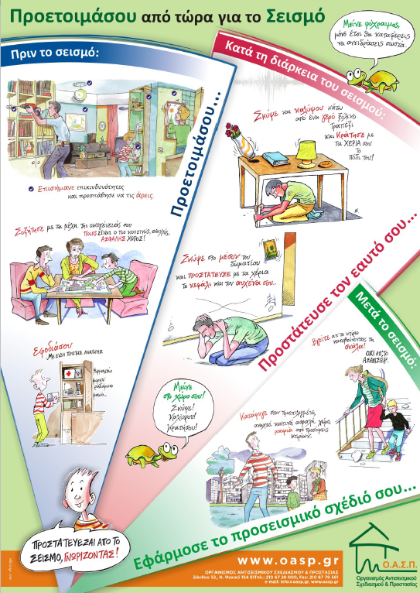

Slide 12
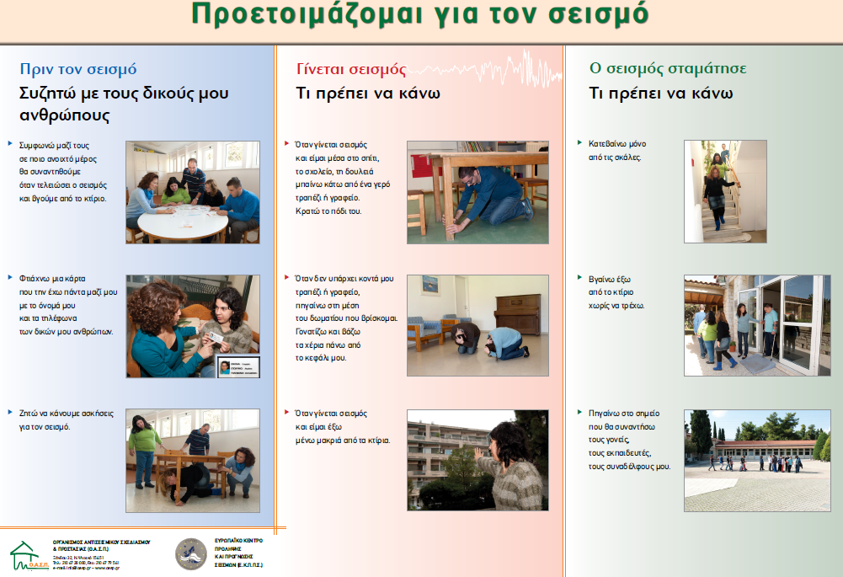

Slide 13
Πριν τον Σεισμό
Εσωτερικοί χώροι :
  Επισήμανση επικινδυνότητας-άρση
  Προετοιμασία
  Συλλογή εφοδίων

Slide 14
Κατά την διάρκεια
Εσωτερικοί χώροι :
  Χρήση ανθεκτικών επίπλων ως ασπίδα
  Μέσο του δωματίου; Ελαχιστοποίηση επιφάνειας – κάλυψη
  αυχένα/κεφαλής
  Παραμονή στον χώρο έως ότου ασφαλούς διαφυγής
  Αποφυγή χρήσης ανελκυστήρα

Slide 15
Κατά την διάρκεια
Εξωτερικοί χώροι :
  Μακριά από προσόψεις κτηρίων-ανοιχτός χώρος
  (κατολισθήσεις!)
  Αποφυγή ηλεκτροφόρων πυλώνων/καλωδίων
  Αποφυγή οδήγησης κοντά σε επισφαλή μέρη/ μείωση
  ταχύτητας

Slide 17
Πυρκαγιά

Slide 19
Πρόληψη
Τις περισσότερες φορές ανθρωπογενής
Απομάκρυνση εύφλεκτων υλικών – Σωστός
χειρισμός
Αποφυγή χρήσης φωτιάς στην ύπαιθρο
Προσοχή σε απόρριψη κάρβουνων/τσιγάρων
Πυροσβεστήρες; Πρόσβαση σε νερό;
…Ηλεκτρισμός

Slide 20
Αντιμετώπιση
Κλήση πυροσβεστικής!!!
Προσωπική ασφάλεια πρώτη – προσπάθεια
κατάσβεσης (άμμος/νερό)
Απομάκρυνση τυγχόν θυμάτων/εγκλωβισμένων
(Παροχή Π.Β.)
Αποφυγή ανελκυστήρα/αυτοκινήτου

Slide 21
Πλημμύρες

Slide 22
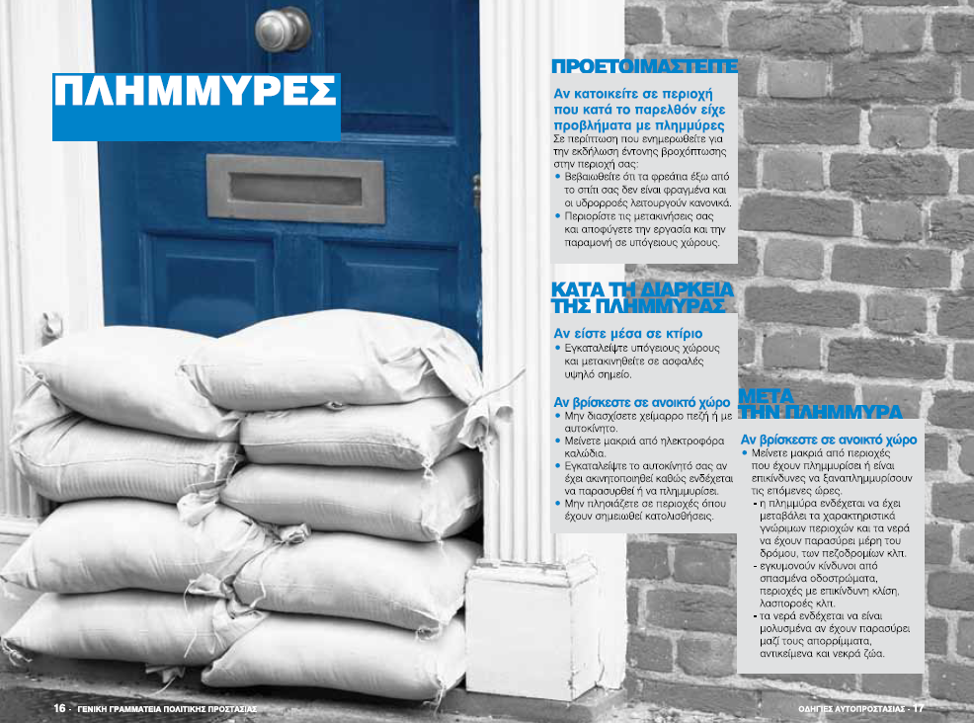

Slide 24
Πρόληψη
Τακτικός έλεγχος/καθαρισμός φρεατίων
Δημιουργία αναχωμάτων

Slide 25
Αντιμετώπιση
Μετακίνηση σε υψηλότερο δυνατό σημείο, αποφυγή υπογείων
Αποφυγή διάσχισης πλημμυρισμένων περιοχών – Irish Crossing!!!
Προσοχή …στον ηλεκτρισμό!

Slide 26
Έντονα Καιρικά Φαινόμενα

Slide 27
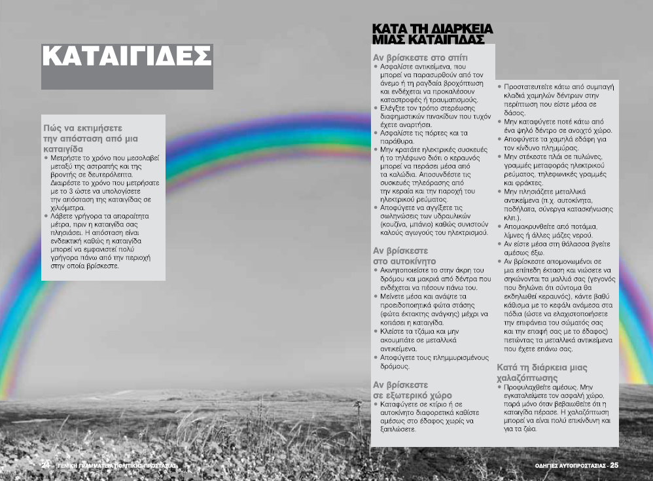

Slide 28
Καταιγίδες
Χρόνος λάμψης-βροντής δια 3 = χιλιόμετρα!
Αποσύνδεση ηλεκτρικών συσκευών
Αποφυγή επαφής με καλούς αγωγούς (πχ
σωληνώσεις)
Σε εξωτερικό χώρο μακριά από δέντρα,ψηλά
σημεία, καλούς αγωγούς, υδάτινα σώματα
Σε περίπτωση αίσθησης στατικού ηλεκτρισμού,
βαθύ κάθισμα με το κεφάλι ανάμεσα στα πόδια

Slide 30
…Ανεμοθύελλα
Μακριά από αντικείμενα που μπορεί να πέσουν
Ιδιαίτερη προσοχή σε κτίρια με γυάλινη
πρόσοψη
Αποφυγή παράκτιων περιοχών

Slide 31
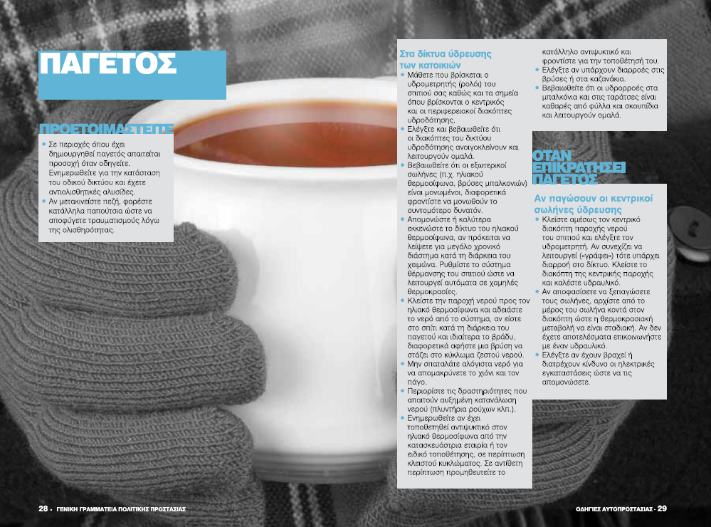

Slide 33
Παγετός
Προμήθεια υλικού θέρμανσης/ εργαλείων αποχιονισμού
Ένδυση με πολλά στρώματα ελαφριών, ζεστών ρούχων. Μπότες.
Προσοχή : Ολισθηρότητα, αποφυγή μετακινήσεων/ χρήση αλυσίδων σε οχήματα
Αποφυγή κατανάλωσης αλκοόλ
Δίκτυο υδροδότησης ; Θέρμανση αγωγών από διακόπτη παροχής προς «έξοδο» νερού

Slide 34
Ομάδες υψηλού κινδύνου
Νεογνά-ηλικιωμένοι, καρδιοπαθείς, άτομα με αναπνευστικά προβλήματα
Αναγνώριση συμπτωμάτων υποθερμίας
Αναγνώριση συμπτωμάτων κρυοπαγήματος

Slide 35
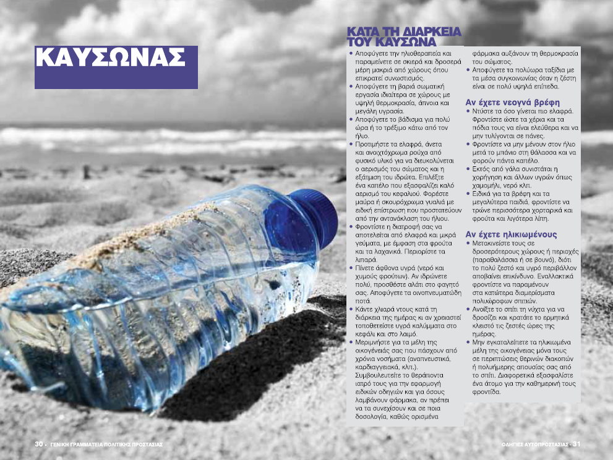

Slide 36
Καύσωνας
Σκιερά/δροσερά μέρη – αποφυγή ήλιου
Αποφυγή σωματικής καταπόνησης
Ελαφριά, άνετα, ανοιχτόχρωμα ρούχα
Μικρά ελαφριά γεύματα – φρούτα λαχανικά
Άφθονα υγρά
Χλιαρά ντούζ

Slide 37
Ομάδες υψηλού κινδύνου
Νεογνά-ηλικιωμένοι : κίνδυνος
θερμοπληξίας/αφυδάτωσης
Επίσης καρδιοπαθείς, άτομα με αναπνευστικά
προβλήματα
Τακτικότερη ενυδάτωση
Αποφυγή συνωστισμού/ χρήσης μέσων μαζικής
κυκλοφορίας
Προσοχή σε χορήγηση φαρμάκων (αφυδάτωση/αύξηση
θερμοκρασίας σώματος)

Slide 38



Slide 39
Αντιμετώπιση περιστατικών σε :
Γενικά για τις πρώτες βοήθειες
      Λιποθυμία
      Αιμορραγίες
      Πνιγμονή
      Πνιγμός
      Δήγματα
      Θερμοπληξία
      Κακώσεις
      Εγκαύματα
  ΚΑΡΠΑ / CPR

Slide 40
Ποιος ο ΣΚΟΠΟΣ
ΤΩΝ ΠΡΩΤΩΝ ΒΟΗΘΕΙΩΝ;
Η διατήρηση της ζωής
Η πρόληψη επιδείνωσης της κατάστασης
Η βοήθεια για ανάνηψη
Η ανακούφιση από τον πόνο

Slide 41
Επειδή η πρόληψη προέχει
Αγαπώ τη ζωή ;
Σέβομαι τον εαυτό μου ;
Εκτιμώ την ανθρώπινη ύπαρξη ;
Αν η απάντηση είναι
ΝΑΙ
Τότε…
ΠΡΟΣΤΑΤΕΥΩ
ΚΑΙ
ΑΥΤΟΠΡΟΣΤΑΤΕΥΟΜΑΙ

Slide 42
Πρώτες Βοήθειες
Η πρόληψη προέχει…
αλλά
η γνώση σώζει!

Slide 43
Γι’ αυτό….
Οδηγώ προσεκτικά και όχι κάτω από την επήρεια του αλκοόλ. Σέβομαι τον κώδικα οδικής κυκλοφορίας. Φορώ ζώνη ή κράνος
Τρέφομαι σωστά και υγιεινά
Αθλούμαι
Δε <<μολύνω>> το περιβάλλον μου φυσικό και κοινωνικό
Δε θέτω τον εαυτό μου και τους γύρω μου σε κίνδυνο από αδιαφορία, επιπολαιότητα, «μαγκιά» ή υπερβολική αυτοπεποίθηση
Στην αξιολογική μου κλίμακα προέχει η ζωή και η ομορφιά και όχι το κέρδος και το χρήμα
Καθήκον μου να γνωρίζω, να σκέφτομαι, να αντιστέκομαι, να επιλέγω, να αποφασίζω, να δρω υπηρετώντας τη ζωή και τον άνθρωπο

Slide 44
Αν όμως παρόλα αυτά συμβεί
ΑΤΥΧΗΜΑ
α (στερητικό) + τύχη
Τότε
η γνώση
Σώζει!!!

Slide 45
Προϋποθέσεις για τη σωστή παροχή Πρώτων Βοηθειών
Ψυχραιμία
Γνώση
Φαρμακευτικό – επιδεσμικό υλικό

Slide 46
Ευθύνη αυτού που προσφέρει τις πρώτες βοήθειες
Εκτίμηση κατάστασης
Κλήση για βοήθεια
Προστασία του θύματος από άλλο κίνδυνο
Αναγνώριση του προβλήματος και άμεση αντίδραση
Αξιοποίηση όλων όσων μπορούν να προσφέρουν βοήθεια
Παραμονή του κοντά στο θύμα
Notes:
Εκτίμηση της κατάσταση,
Να καλέσει αμέσως την κατάλληλη εξειδικευμένη βοήθεια,
Να μην εκθέσει τον εαυτό του, το θύμα και τους υπόλοιπους σε κίνδυνο,
Να αναγνωρίσει το πρόβλημα και αντιδράσει ανάλογα,
Να αξιοποιήσει όλους όσους μπορούν να προσφέρουν βοήθεια,
Να παραμείνει με τον πάσχοντα μέχρι να τον παραδώσει στην φροντίδα του κατάλληλου ειδικού

Slide 47
Τα ΣΤΑΔΙΑ ΔΡΑΣΗΣ
Στάδιο 1^{ο} : Προσέγγιση
Στάδιο 2^{ο} : Αξιολόγηση της κατάστασης
Στάδιο 3^{ο} : Κλήση εξειδικευμένης βοήθειας
Στάδιο 4^{ο} : Παροχή πρώτων βοηθειών

Slide 48
Στάδιο 1^{ο} : Προσέγγιση
Φροντίζουμε για την ασφάλεια τόσο τη δική μας και του θύματος όσο και των υπολοίπων
Πλησιάζουμε το θύμα ήρεμα, ψύχραιμα και προσεκτικά
Περιθάλπουμε τα περιστατικά που έχουν άμεση ανάγκη και περισσότερες πιθανότητες επιβίωσης
Notes:
Φροντίζουμε για την ασφάλεια στον τόπο του ατυχήματος, τόσο τη δική μας και του θύματος όσο και των υπολοίπων παρκάρισμα, σβήσιμο μηχανής, ρύθμιση κυκλοφορίας, κλείσιμο πηγής διαρροής αερίων, κατέβασμα διακόπτη ηλεκτρικού ρεύματος, μετακίνηση θύματος, μόνο αν διατρέχει σοβαρότερο κίνδυνο)
Πλησιάζουμε ήρεμα-ψύχραιμα και προσεκτικά (ρωτάμε, συστηνόμαστε, καθησυχάζουμε)
Περιθάλπουμε το άτομο (φροντίζουμε τα περιστατικά που έχουν άμεση ανάγκη και περισσότερες πιθανότητες επιβίωσης)

Slide 49
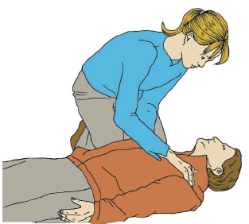
Στάδιο 1^{ο} : Προσέγγιση
Είσαι καλά;
Κουνώ & φωνάζω
Notes:
Έλεγχος αντιδράσεων θύματος – επίπεδο συνείδησης

Slide 50
Στάδιο 2 : Αξιολόγηση
Τοποθεσία
Είδος ατυχήματος
Αριθμός εμπλεκομένων
Ηλικία εμπλεκομένων (παιδί, βρέφος..)
Σοβαρότητα της κατάστασης
Υπάρχοντα υλικά (υγρά, αέρια,αντικείμενα…)
Επιπλέον κίνδυνοι..
……………………….
Notes:
Φροντίζουμε για την ασφάλεια στον τόπο του ατυχήματος, τόσο τη δική μας και του θύματος όσο και των υπολοίπων παρκάρισμα, σβήσιμο μηχανής, ρύθμιση κυκλοφορίας, κλείσιμο πηγής διαρροής αερίων, κατέβασμα διακόπτη ηλεκτρικού ρεύματος, μετακίνηση θύματος, μόνο αν διατρέχει σοβαρότερο κίνδυνο)
Πλησιάζουμε ήρεμα-ψύχραιμα και προσεκτικά (ρωτάμε, συστηνόμαστε, καθησυχάζουμε)
Περιθάλπουμε το άτομο (φροντίζουμε τα περιστατικά που έχουν άμεση ανάγκη και περισσότερες πιθανότητες επιβίωσης)

Slide 51
Πώς γίνεται η
ΑΞΙΟΛΟΓΗΣΗ ΤΗΣ ΚΑΤΑΣΤΑΣΗΣ
Αφού γίνουν τα παραπάνω..
Ελέγχουμε αν το θύμα αναπνέει.
α) αφαιρούμε από το στόμα του ό,τι μπορεί να εμποδίζει την αναπνοή του
β) ελευθερώνουμε την τραχεία : Βάζουμε τα δυο μας δάκτυλα κάτω από το σαγόνι του πάσχοντος και το σηκώνουμε ψηλά. Ταυτόχρονα βάζουμε το χέρι μας στο μέτωπό του και γέρνουμε το κεφάλι του αρκετά πίσω

Slide 52
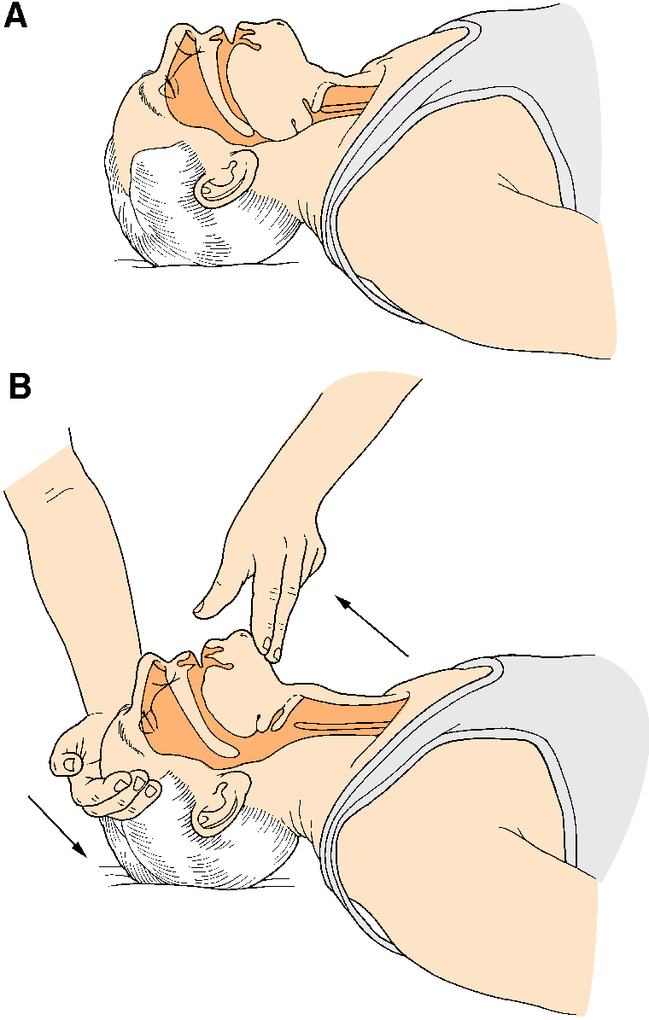
Ανύψωση πηγουνιού σε άτομο που δεν έχει επαφή με το περιβάλλον

Slide 53
Στάδιο 2 : Αξιολόγηση
Σφυγμό
Αναπνοή
Θερμοκρασία
Πίεση
Notes:
Ελέγχουμε αν το θύμα αναπνέει και έχει σφυγμό.
α) αφαιρούμε από το στόμα του ό,τι μπορεί να εμποδίζει
την αναπνοή του
β) Eλευθερώνουμε την τραχεία: Βάζουμε τα δυο μας
δάκτυλα κάτω από το σαγόνι του πάσχοντος και το
σηκώνουμε ψηλά. Ταυτόχρονα βάζουμε το χέρι μας στο
μέτωπό του και γέρνουμε το κεφάλι του αρκετά πίσω

Slide 54
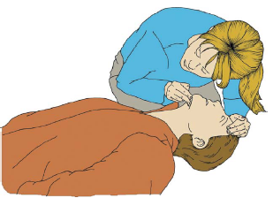
Έλεγχος αναπνοής
Πως γίνεται ο έλεγχος της αναπνοής: < 10 δευτερόλεπτα
Βλέπω : κινήσεις θώρακα
Ακούω : ήχο από τη ροή αέρα
Αισθάνομαι : τον αέρα στο μάγουλο
Notes:
Ελέγχουμε αν το θύμα αναπνέει και έχει σφυγμό.
α) αφαιρούμε από το στόμα του ό,τι μπορεί να εμποδίζει την αναπνοή του
β) Eλευθερώνουμε την τραχεία: Βάζουμε τα δυο μας δάκτυλα κάτω από το σαγόνι του πάσχοντος και το σηκώνουμε ψηλά. Ταυτόχρονα βάζουμε το χέρι μας στο μέτωπό του και γέρνουμε το κεφάλι του αρκετά πίσω

Slide 55

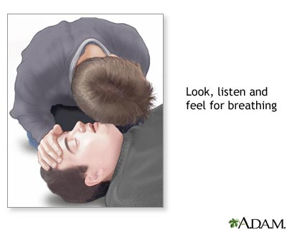
Έλεγχος αναπνοής
Αναπνοή
Βλέπω
Ακούω
Αισθάνομαι
(δις)
Notes:
Ελέγχουμε αν το θύμα αναπνέει και έχει σφυγμό.
α) αφαιρούμε από το στόμα του ό,τι μπορεί να εμποδίζει την αναπνοή του
β) Eλευθερώνουμε την τραχεία: Βάζουμε τα δυο μας δάκτυλα κάτω από το σαγόνι του πάσχοντος και το σηκώνουμε ψηλά. Ταυτόχρονα βάζουμε το χέρι μας στο μέτωπό του και γέρνουμε το κεφάλι του αρκετά πίσω

Slide 56
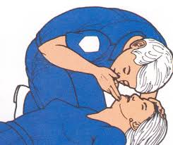
Αναπνοές/min 12-20/λεπτό >25 ταχύπνοια <12 βραδύπνοια

Slide 57
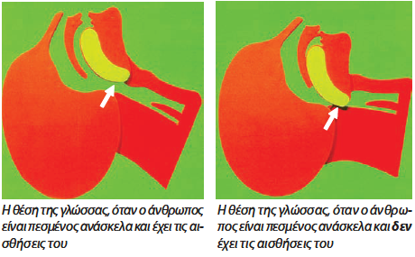

Slide 58
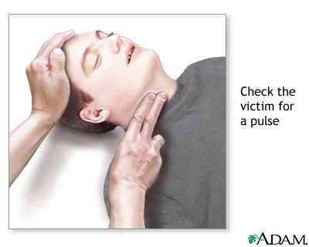
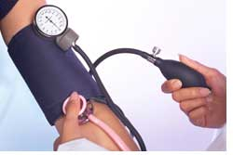
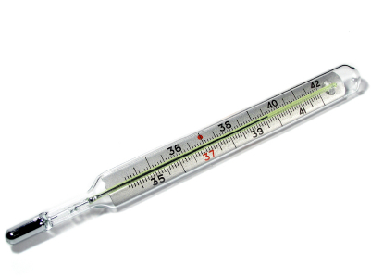
Σφυγμός
Αναπνοή
θερμοκρασία
Αρτηριακή πίεση

Slide 59
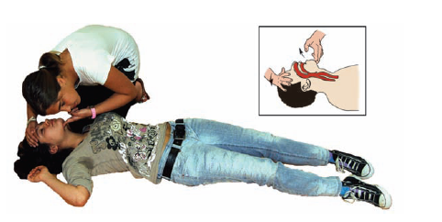

Slide 60
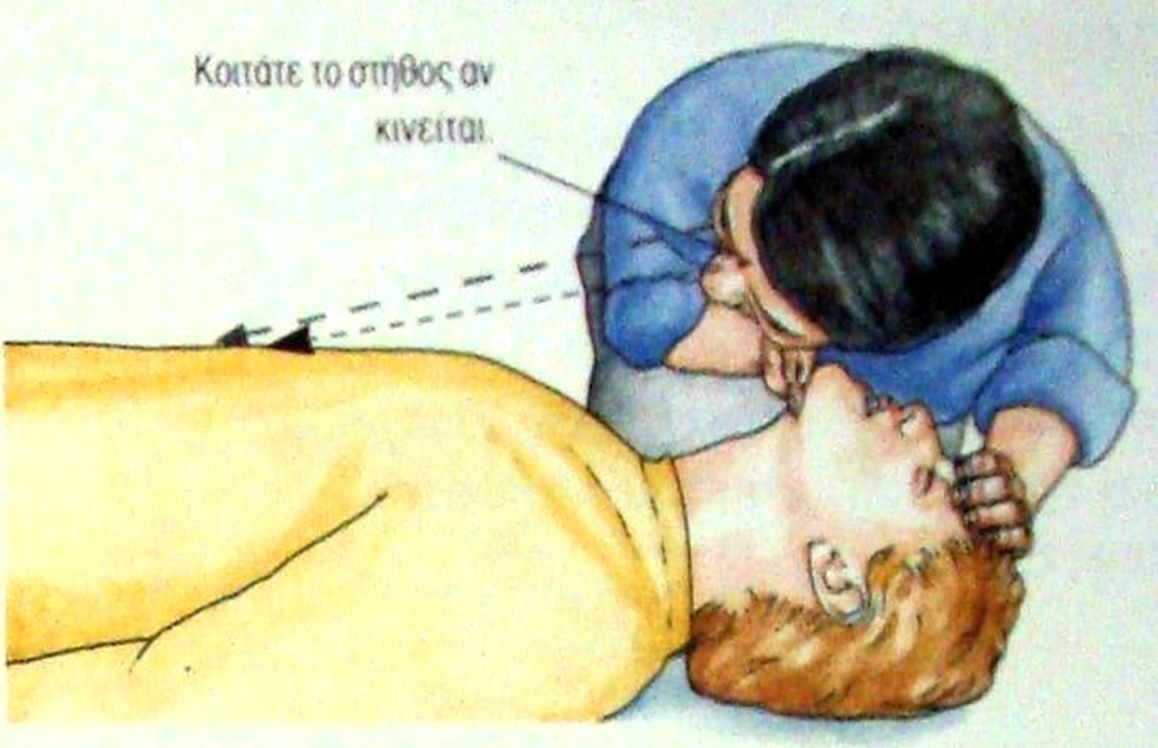

Slide 61
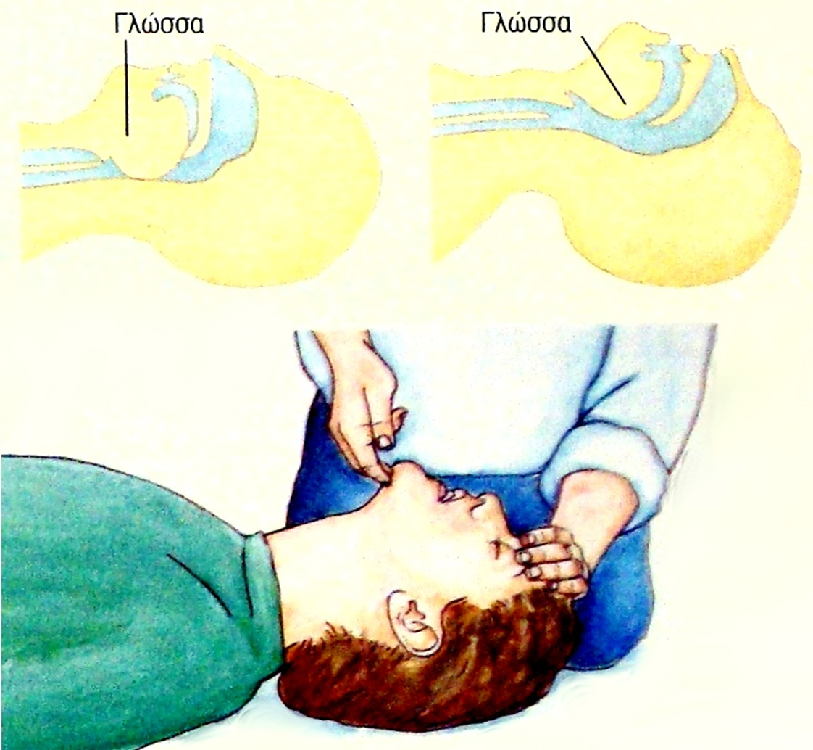

Slide 62
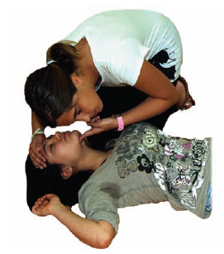
Βλέπω
Ακούω
Αισθάνομαι
«ΚΟΙΤΑΖΩ» αν κινείται δηλαδή αν (ανεβοκατεβαίνει) ο θώρακας και η κοιλιά την αναπνοή.
«ΑΚΟΥΩ» τον ήχο της αναπνοής.
«ΑΙΣΘΑΝΟΜΑΙ» την εκπνοή του θύματος στο μάγουλό μου.

Slide 63
Έλεγχος αναπνοής
Βλέπω
Ακούω
Αισθάνομαι
  (δις)

Slide 64
Ζωτικά σημεία
Σφύξεις/min, 50-100/λεπτό ρυθμικός – άρρυθμος γρήγορος – αργός
Αναπνοές/min 12-20/λεπτό >25 ταχύπνοια <12 βραδύπνοια
Θερμοκρασία, <36οC= υποθερμία 36,9 … 37,2οC = δέκατα >37,2οC = πυρετός, >40οC = υπερπυρεξία
Αρτηριακή πίεση
Notes:
Σφύξεις/min, 50-100/λεπτό ρυθμικός – άρρυθμος γρήγορος – αργός
Αναπνοές/min 12-20/λεπτό >25 ταχύπνοια <12 βραδύπνοια δηλητηριάσεις, κακώσεις κεφαλής)
θερμοκρασία, <36οC= υποθερμία 36,9 … 37,2οC = δέκατα >37,2οC = πυρετός, >40οC = υπερπυρεξία
αρτηριακή πίεση

Slide 65
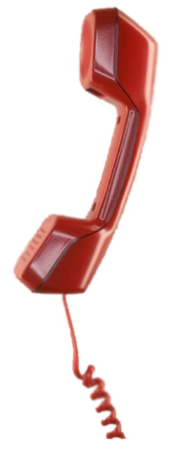
ΚΛΗΣΗ για ΒΟΗΘΕΙΑ
Με τη βοήθεια μας θα πραγματοποιηθούν βιωματικές ασκήσεις με σενάρια τηλεφωνικής κλήσης σε υπηρεσίες έκτακτης ανάγκης!

Slide 66
Κλήση για βοήθεια
Καλούμε το ΕΚΑΒ – 166 /112
Δίνουμε Όνομα και τηλέφωνο
Αναφέρουμε το ακριβές σημείο του ατυχήματος
Περιγράφουμε το πρόβλημα που υπάρχει στο θύμα, την ηλικία, το φύλο και οτιδήποτε γνωρίζουμε για την κατάσταση
ΔΕΝ κλείνουμε το τηλέφωνο πριν το κλείσει η υπηρεσία που καλέσαμε
Notes:
Για:
κάθε τι επείγον καλέστε το ΕΚΑΒ-166 ( ή τον αντίστοιχο αριθμό της περιοχής που ζείτε).
κάτι μη επείγον καλέστε το γιατρό σας.
επί αμφιβολίας καλέστε το ΕΚΑΒ.
Να είστε έτοιμοι να δώσετε τις παρακάτω πληροφορίες στο ΕΚΑΒ
Το τηλέφωνο σας και το όνομα σας
Τι συνέβη - Που βρίσκεται το θύμα
Τον αριθμό θυμάτων
Την κατάσταση του θύματος και τι του κάνατε
Κλείστε το τηλέφωνο τελευταίος. Αν στείλετε άλλον να τηλεφωνήσει επιβεβαίωσε ότι έγινε το τηλεφώνημα

Slide 67
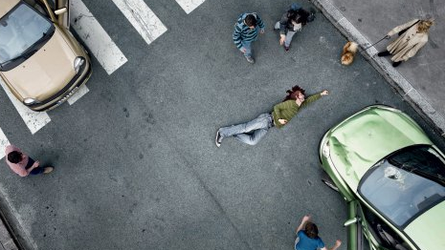
Βασικές Αρχές ΠΡΩΤΩΝ ΒΟΗΘΕΙΩΝ
΄΄Διαβάζουμε΄΄τη σκηνή του ατυχήματος.
Προσοχή στους παρευρισκόμενους!

Slide 68
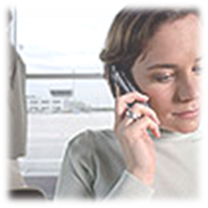
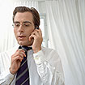
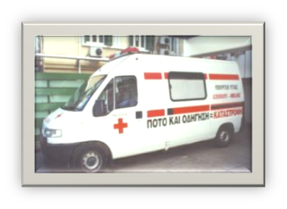
Καλούμε για βοήθεια στο 112

Slide 69
Καλούμε για βοήθεια στο 112
Στην Ελλάδα, το 112 λειτουργεί όλο το 24ωρο,
Απαντούν εκπαιδευμένοι χειριστές στα ελληνικά, αγγλικά και γαλλικά.
Η κλήση είναι χωρίς χρέωση και μπορεί να γίνει από σταθερό ή κινητό
τηλέφωνο (ακόμη και χωρίς κάρτα SIM).
Μπορεί να γίνει και από δημόσιους τηλεφωνικούς θαλάμους χωρίς
τηλεκάρτα.
Το 112 λειτουργεί εντός της εμβέλειας οποιουδήποτε δικτύου κινητής
τηλεφωνίας. Αν η περιοχή του συμβάντος δεν καλύπτεται από το δίκτυο
κινητής τηλεφωνίας του καλούντος, η κλήση προς το 112 πραγματοποιείται μέσω άλλων δικτύων κινητής τηλεφωνίας που καλύπτουν τη συγκεκριμένη περιοχή (λειτουργία υπηρεσίας εθνικής και διεθνούς περιαγωγής).
Τη δυνατότητα εντοπισμού της θέσης του καλούντος.

Slide 70
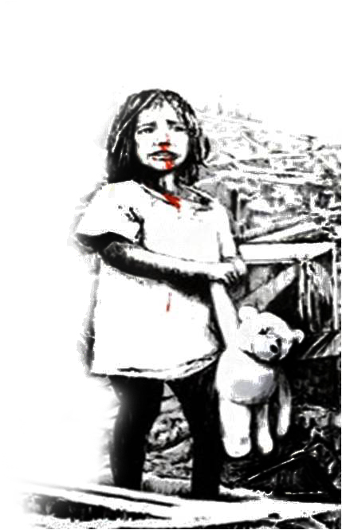
Βασικές Αρχές ΠΡΩΤΩΝ ΒΟΗΘΕΙΩΝ
Στα παιδιά οι συνήθεις αντιδράσεις σε τραυματικά γεγονότα περιλαμβάνουν :
φόβο / τρόμο
έντονη ανησυχία
ανικανότητα αντίδρασης στον κίνδυνο
υπερδιέγερση
σύγχυση
ενοχή
απώλεια ομιλίας και έντονο κλάμα
Προσοχή!
Διαβεβαιώνουμε τα παιδιά για την ασφάλεια τους και εάν είμαστε σίγουροι και για την ασφάλεια των δικών τους.
Δεν δίνουμε υποσχέσεις που δεν μπορούμε να κρατήσουμε.

Slide 71
Μετακίνηση εμπλεκόμενου ..?
Μετακινούμε έναν τραυματία μόνο όταν στο σημείο που βρίσκεται, κινδυνεύει η ζωή του (π.χ. όπως στη μέση του δρόμου που ήταν το παιδί που λέγαμε πριν και διέρχονται αυτοκίνητα).
Με ορισμένους τρόπους μετακίνησης μπορούμε να τον μεταφέρουμε στην άκρη σε ασφαλές μέρος για να παρέχουμε τις πρώτες βοήθειες, όπως φαίνεται στις εικόνες που ακολουθούν. . . .

Slide 72
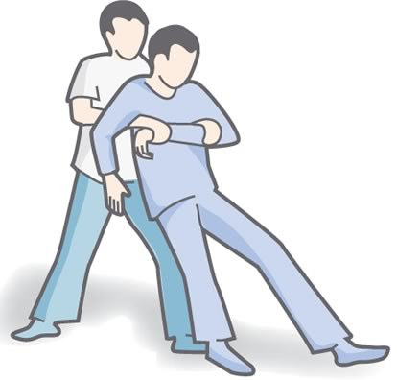
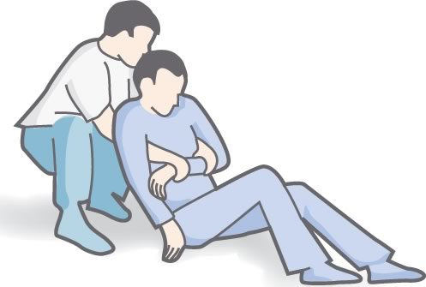
ΔΙΑΣΩΣΗ από ΑΜΕΣΟ ΚΙΝΔΥΝΟ
Η λαβή διάσωσης Rautek θα πρέπει να χρησιμοποιείται μόνο σε θύματα που δεν φέρουν σοβαρές κακώσεις ή όταν το θύμα χρειάζεται να μετακινηθεί για να διασωθεί από άμεσο κίνδυνο.
2 1

Slide 73
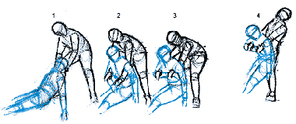
ΔΙΑΣΩΣΗ από ΑΜΕΣΟ ΚΙΝΔΥΝΟ
Βήματα για την εφαρμογή της λαβής διάσωσης Rautek !

Slide 74
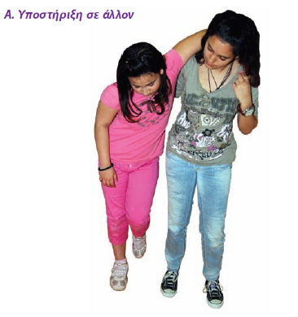
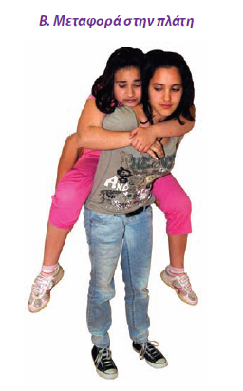

Slide 75
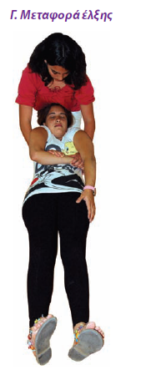
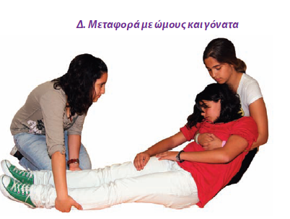

Slide 76
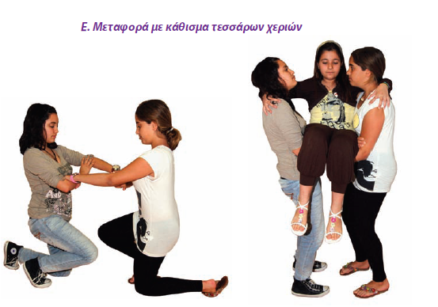

Slide 77
Κατάσταση πάσχοντος
Κίνδυνος
Βρίσκεστε εσείς ή ο πάσχων σε κίνδυνος;
Αντίδραση
Ο πάσχων διατηρεί τις αισθήσεις του;
Τραχεία
Είναι η τραχεία ανοιχτή;
Αναπνοή
Αναπνέει ο πάσχων;

Slide 78
Ενέργειες
Αναίσθητος ANEY ANAΠΝΟΗΣ
Καλούμε ασθενοφόρο
Συνεχίζουμε την τεχνητή αναπνοή
Καλούμε ασθενοφόρο
Κάνουμε 10 τεχνητές αναπνοές
αναπνοές
Αναίσθητος, συμβάν που συναίβει μπροστά μας
Αρχίζουμε και δεν σταματάμε την τεχνητή αναπνοή και τις μαλάξεις στο στήθος

Slide 79
Ενέργειες
Αναίσθητος, αναπνέει
Τοποθετούμε τον πάσχοντα σε στάση ανάνηψης
Έχει τις αισθήσεις του, αναπνέει
αναπνοές
Φροντίζουμε όποιο θανατηφόρο τραύμα
θύμα να μείνει ακίνητο αν υποψιαζόμαστε βλάβη στην σπονδυλική στήλη
Καλούμε βοήθεια
Καλούμε βοήθεια αν είναι ανάγκη

Slide 80
Τηλέφωνα ανάγκης
Τηλέφωνο | Υπηρεσία
166 | Εθνικό Κέντρο Άμεσης Βοήθειας- ΕΚΑΒ
112 | Διεθνές Κέντρο Άμεσης Βοήθειας
14944 | Εφημερεύοντα Νοσοκομεία, Φαρμακεία, Ιατροί
2107793777 | Κέντρο δηλητηριάσεων
199 | Πυροσβεστική Υπηρεσία
100 | Άμεση Δράση

Slide 81
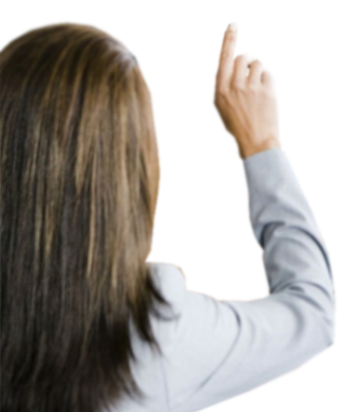
Πρώτες βοήθειες
ΕΡΩΤΗΣΕΙΣ

Slide 82
ΠΕΡΙΣΤΑΤΙΚΑ

Slide 83
Λιποθυμία

Slide 84
ΛΙΠΟΘΥΜΙΑ
ΛΙΠΟΘΥΜΙΑ : Απότομη - προσωρινή απώλεια της συνείδησης λόγω κυκλοφορικής διαταραχής του εγκεφάλου.
Οφείλεται σε ελαττωμένη παροχή αίματος στον εγκέφαλο, μείωση οξυγόνου στον εγκέφαλο.
Παράγοντες : πολλοί – παροδικοί.
Αν κρατούσαν πολύ θα προκαλούσαν σοβαρές βλάβες στα εγκεφαλικά κύτταρα τα οποία δεν αντέχουν πολύ χρόνο στην έλλειψη οξυγόνου.
Ο άνθρωπος που πρόκειται να λιποθυμήσει γίνεται απότομα ωχρός, αισθάνεται να σκοτεινιάζουν γύρω του τα πάντα, ιδρώνει και πέφτει κάτω, ενώ ο σφυγμός του είναι μόλις ψηλαφητός και η αναπνοή του επιπόλαιη.

Slide 85
ΛΙΠΟΘΥΜΙΑ
Οι κυριότερες αιτίες λιποθυμίας είναι:
Η απώλεια αίματος εξαιτίας κάποιου τραυματισμού ή αρρώστιας
(γαστρορραγία κ.τ.λ.)
η απότομη πτώση της πίεσης εξαιτίας έντονου φόβου ή συγκίνησης
η μεγάλη αναιμία
ο μεγάλος συνωστισμός
η παραμονή σε χώρους υπερβολικά ζεστούς που δεν αερίζονται καλά
κάποιος έντονος πόνος
η κατάσταση εγκυμοσύνης
πολλές καρδιακές παθήσεις.

Slide 86
Αντιμετώπιση Λιποθυμίας
Ανύψωση άκρων πάνω από τον θώρακα
Κλήση για βοήθεια
Έλεγχος αναπνοής – παλμών
Κλινιστατισμός για 20 λεπτά μετά την ανάκτηση αισθήσεων
Παραπομπή για πλήρη κλινικό και εργαστηριακό έλεγχο

Slide 87

ΤΙ ΚΑΝΟΥΜΕ ΣΕ ΠΕΡΙΠΤΩΣΗ ΛΙΠΟΘΥΜΙΑΣ;
Ξαπλώνουμε κάτω τον λιπόθυμο, ανάσκελα ή στο πλάι, ώστε το κεφάλι του να βρίσκεται χαμηλότερα απ’ τα πόδια του και το σώμα του.
Ανοίγουμε τα ρούχα του, λύνουμε το κολάρο του, τη ζώνη του κι' οτιδήποτε τον σφίγγει και φροντίζουμε να μπορεί να αναπνέει ελεύθερα.
Προσοχή: Δεν πρέπει να δώσουμε στο λιπόθυμο να πιει τίποτα πριν να ξαναβρεί τελείως τις αισθήσεις του, γιατί μπορεί να πνιγεί.
Ό λιπόθυμος πού θα ξαναβρεί τις αισθήσεις του πρέπει να μένει ξαπλωμένος μέχρι να συνέλθει τελείως.

Slide 88
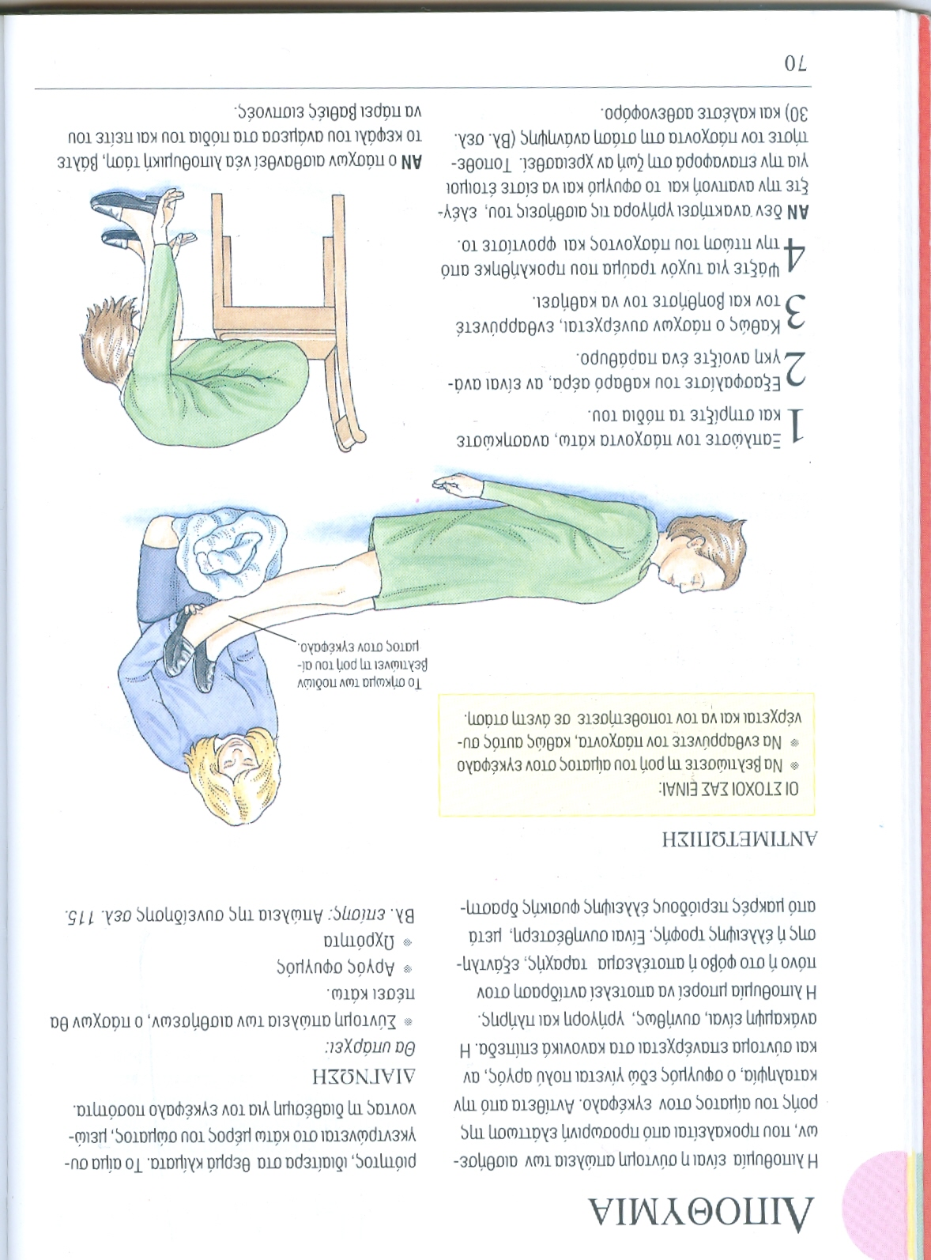
Αντιμετώπιση λιποθυμίας

Slide 89

Αιμορραγίες

Slide 90
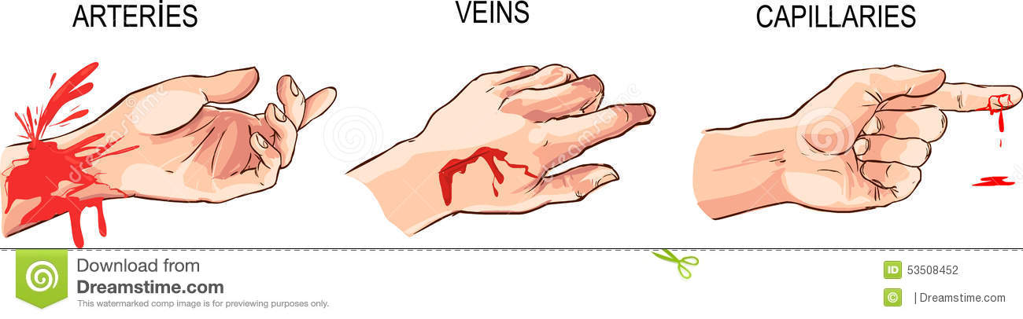
Αιμορραγία
Πληγή ονομάζεται κάθε ασυνήθιστη τομή στο δέρμα ή στην επιφάνεια του σώματος
  Ανοικτή πληγή
    αίμα – υγρά ρέουν από το σώμα-ΕΞΩΤΕΡΙΚΗ ΑΙΜΟΡΡΑΓΙΑ
  Κλειστή πληγή
  αίμα διαφεύγει από το κυκλοφορικό, αλλά όχι από το σώμα - ΕΣΩΤΕΡΙΚΗ ΑΙΜΟΡΡΑΓΙΑ
  Ανάλογα με το αγγείο που έχει τραυματιστεί, η αιμορραγία είναι:
    αρτηριακή,
    τριχοειδική ή
    φλεβική
Notes:
αρτηριακή αιμορραγία, το αίμα έχει έντονο ερυθρό χρώμα και είναι κατά ώσεις,
δηλαδή σφύζει
τριχοειδική αιμορραγία το αίμα έχει σταθερή αργή ροή και συνήθως δεν πρόκειται για σοβαρού βαθμού αιμορραγία, διότι τις περισσότερες φορές σταματά αυτόματα
φλεβική αιμορραγία το αίμα είναι σκούρου κόκκινου χρώματος (φλεβικό αίμα) και έχει συνεχή ροή, χωρίς να σφύζει

Slide 91
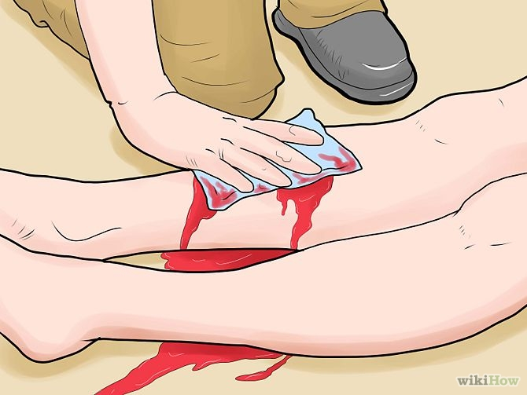

Slide 92
Εξωτερική αιμορραγία
Πίεση με μια γάζα πάνω από την περιοχή που αιμορραγεί
Πίεση κεντρικότερα της τροφοφόρου αρτηρίας του άκρου
Τοποθέτηση περίδεσης για την αποτροπή της αιμορραγίας κεντρικότερα στο άκρο που αιμορραγεί
Εφαρμογή ίσχαιμου νάρθηκα
Τοποθέτηση ειδικού νάρθηκα που φουσκώνει με αέρα
Εφαρμογή ειδικής στολής (παντελόνι) που φουσκώνει με αέρα για τα κάτω άκρα
Η εξωτερική αιμορραγία είναι εμφανής και μπορεί να ελεγχθεί με απλά μέσα πριν μεταφερθεί ο τραυματίας στο νοσοκομείο
Notes:
ΑΥΤΟΣ ΠΟΥ ΔΙΝΕΙ ΠΡΩΤΕΣ ΒΟΗΘΕΙΕΣ ΘΑ ΠΡΕΠΕΙ :
Έλεγχος απώλεια αίματος (πίεση πληγής – ανύψωση τραυματισμένου μέλους)
Μείωση πιθανότητας σοκ από τη μεγάλη απώλεια αίματος
Προστασία πληγής (μόλυνση-διευκόλυνση επούλωσης με επίδεσμο)
Σχολαστική υγιεινή

Slide 93
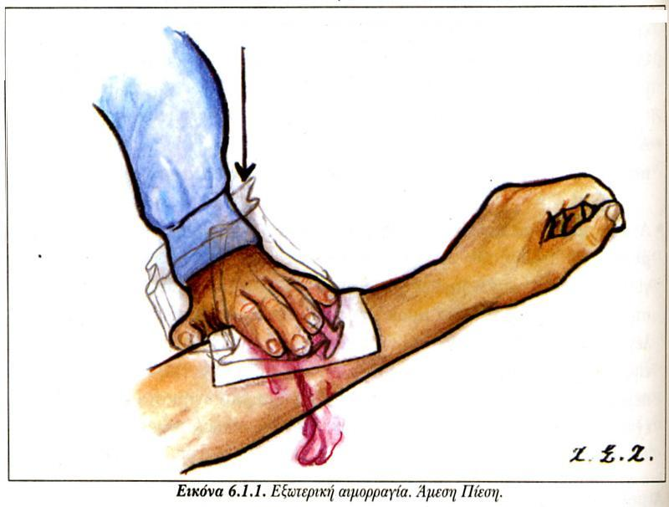
ΦΛΕΒΙΚΗ ΑΙΜΟΡΡΑΓΙΑ
Πάνω στην περιοχή της αιμορραγίας εφαρμόζεται ένας ειδικός πιεστικός επίδεσμος. Αν δεν υπάρχει διαθέσιμος. τέτοιος επίδεσμος, μπορεί να χρησιμοποιηθεί ένα καθαρό μαντήλι διπλωμένο πολλές φορές.
Το μαντήλι πιέζεται δυνατά με τα δάχτυλα πάνω στην περιοχή πού αιμορραγεί και δένεται πιεστικά μ' ένα συνηθισμένο επίδεσμο.
Ό πιεστικός επίδεσμος δεν πρέπει να λύνεται ποτέ. Αν το τραύμα εξακολουθεί να αιμορραγεί, μπορεί να δεθεί δεύτερος επίδεσμος πάνω απ’ τον πρώτο ή και τρίτος επίδεσμος πάνω από το δεύτερο.

Slide 94
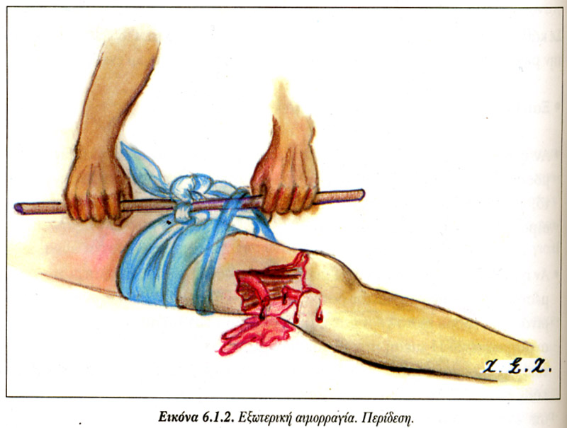
ΑΡΤΗΡΙΑΚΗ ΑΙΜΟΡΡΑΓΙΑ
H αιμορραγία από αρτηρία σταματάει πολύ πιο δύσκολα από τη φλεβική αιμορραγία.
Σ' αυτή την περίπτωση πρέπει να πιεστεί η αρτηρία σε μια θέση πού να βρίσκεται ανάμεσα στην καρδιά και στην περιοχή της αιμορραγίας η να τοποθετηθεί το μέρος πού αιμορραγεί πιο ψηλά απ’ το υπόλοιπο σώμα.
Όταν η αρτηρία πιεστεί στη θέση πού πρέπει, τότε η αιμορραγία σταματά. Μόλις σταματήσει η αιμορραγία τοποθετείται στη θέση της πίεσης ένας πιεστικός επίδεσμος.
Στην περίπτωση πού η αιμορραγία εντοπίζεται σ' ένα μέλος και δεν υπάρχει πιεστικός επίδεσμος, μπορεί να χρησιμοποιηθεί ένα μεγάλο μαντήλι διπλωμένο στο μάκρος.

Slide 95
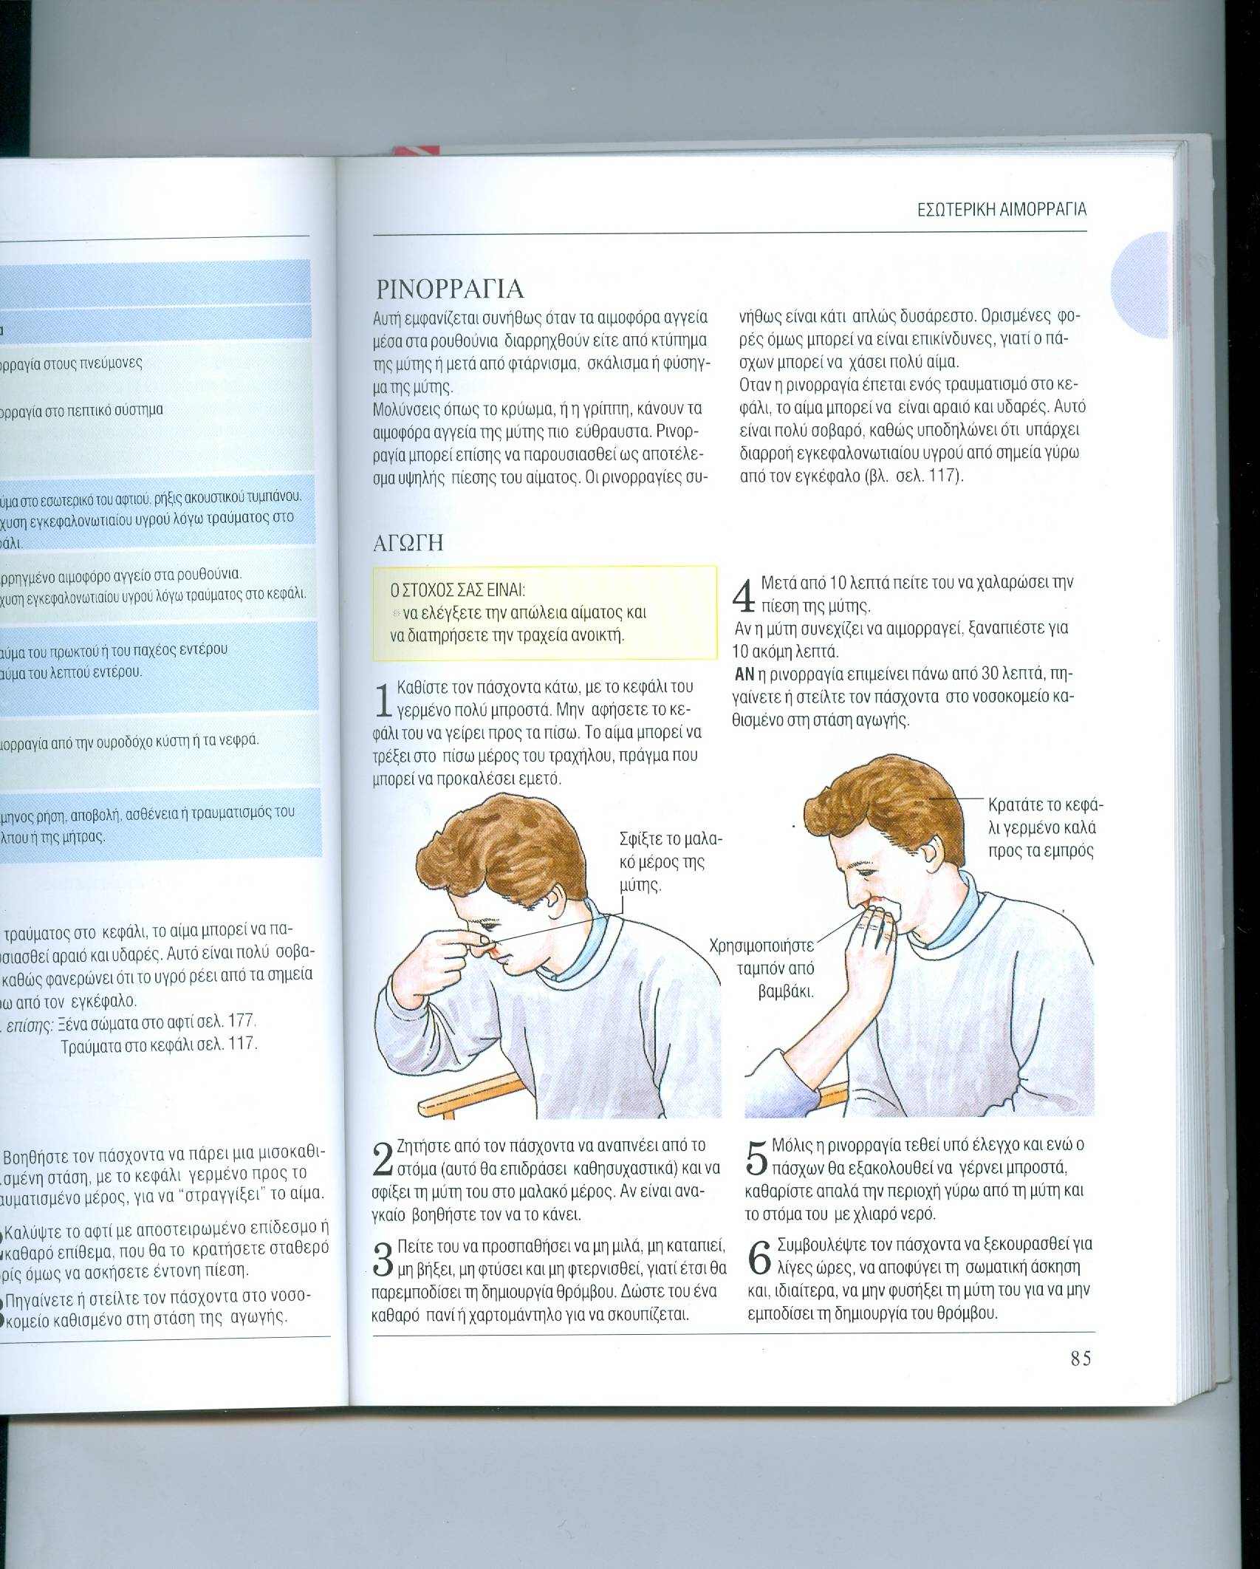
Ρινορραγία

Slide 96
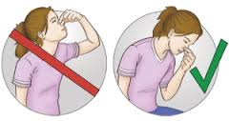
Ρινορραγία

Slide 97
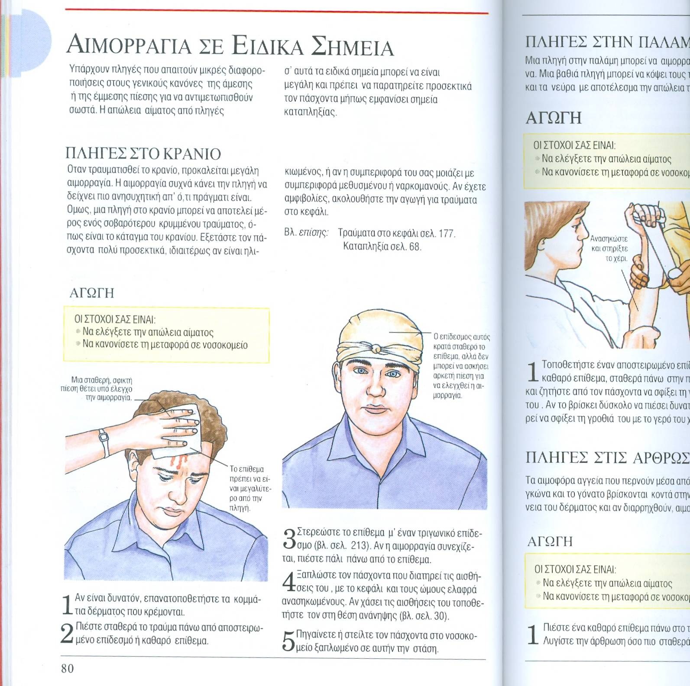
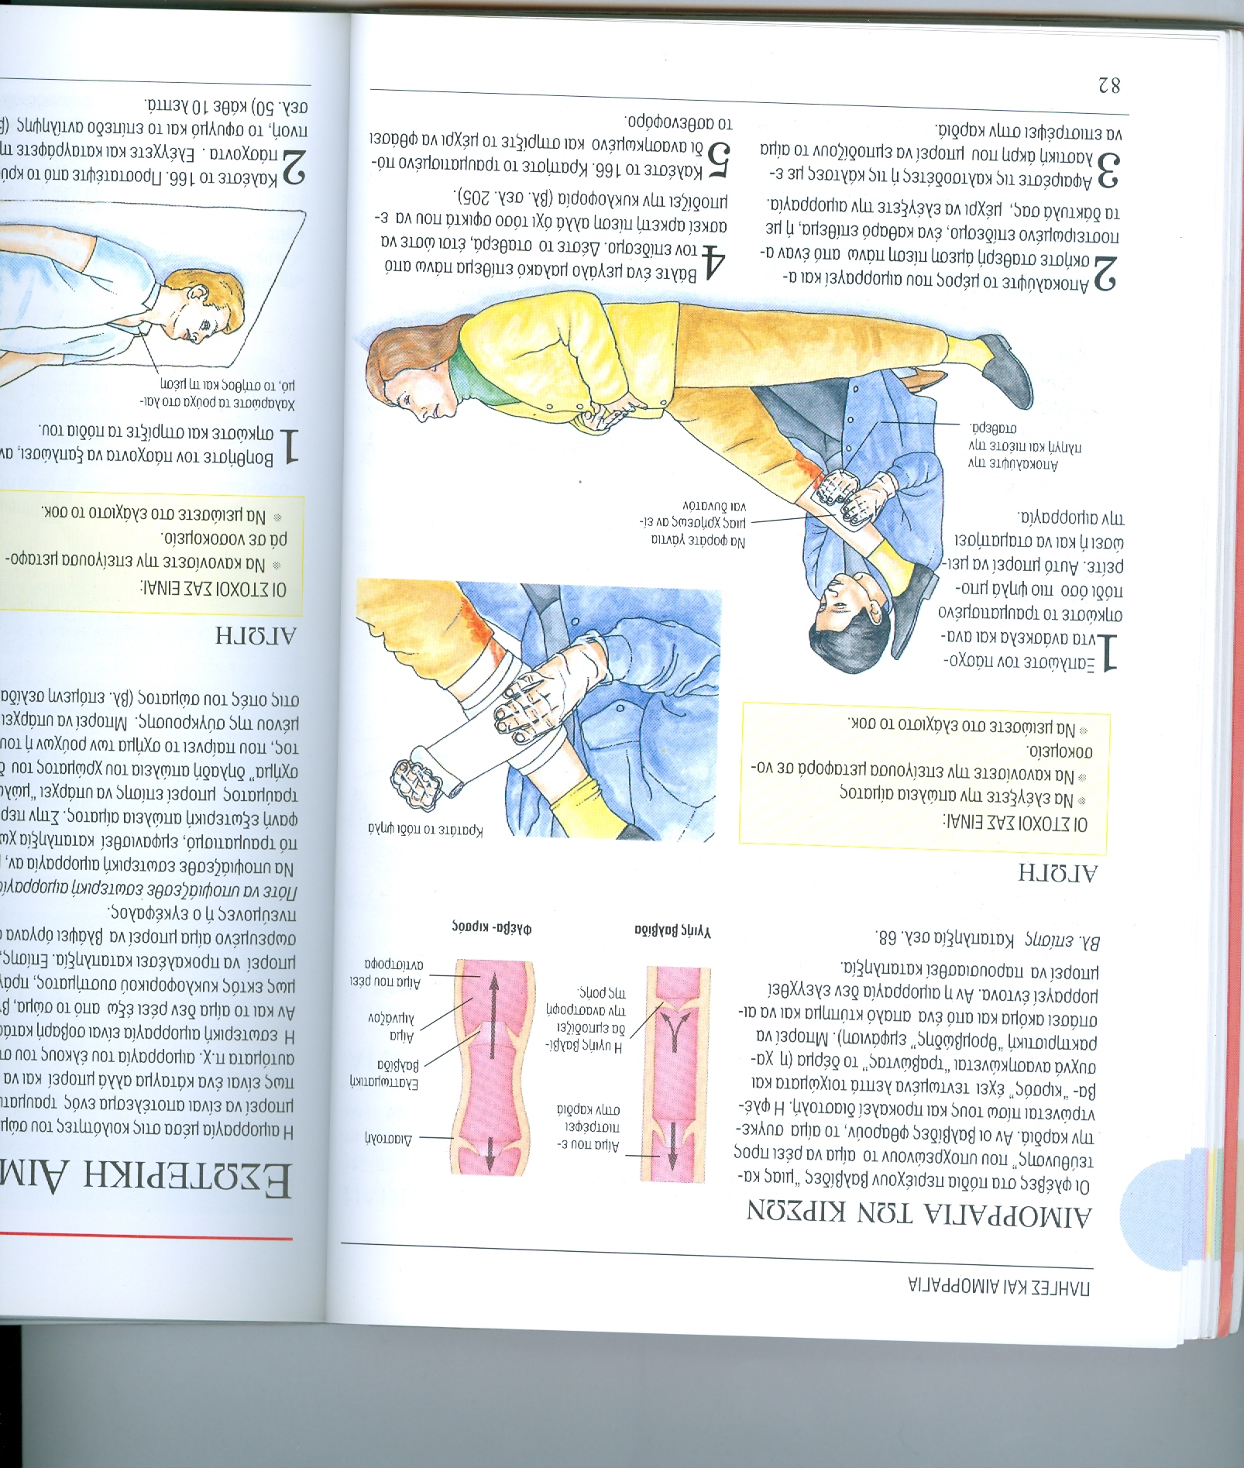
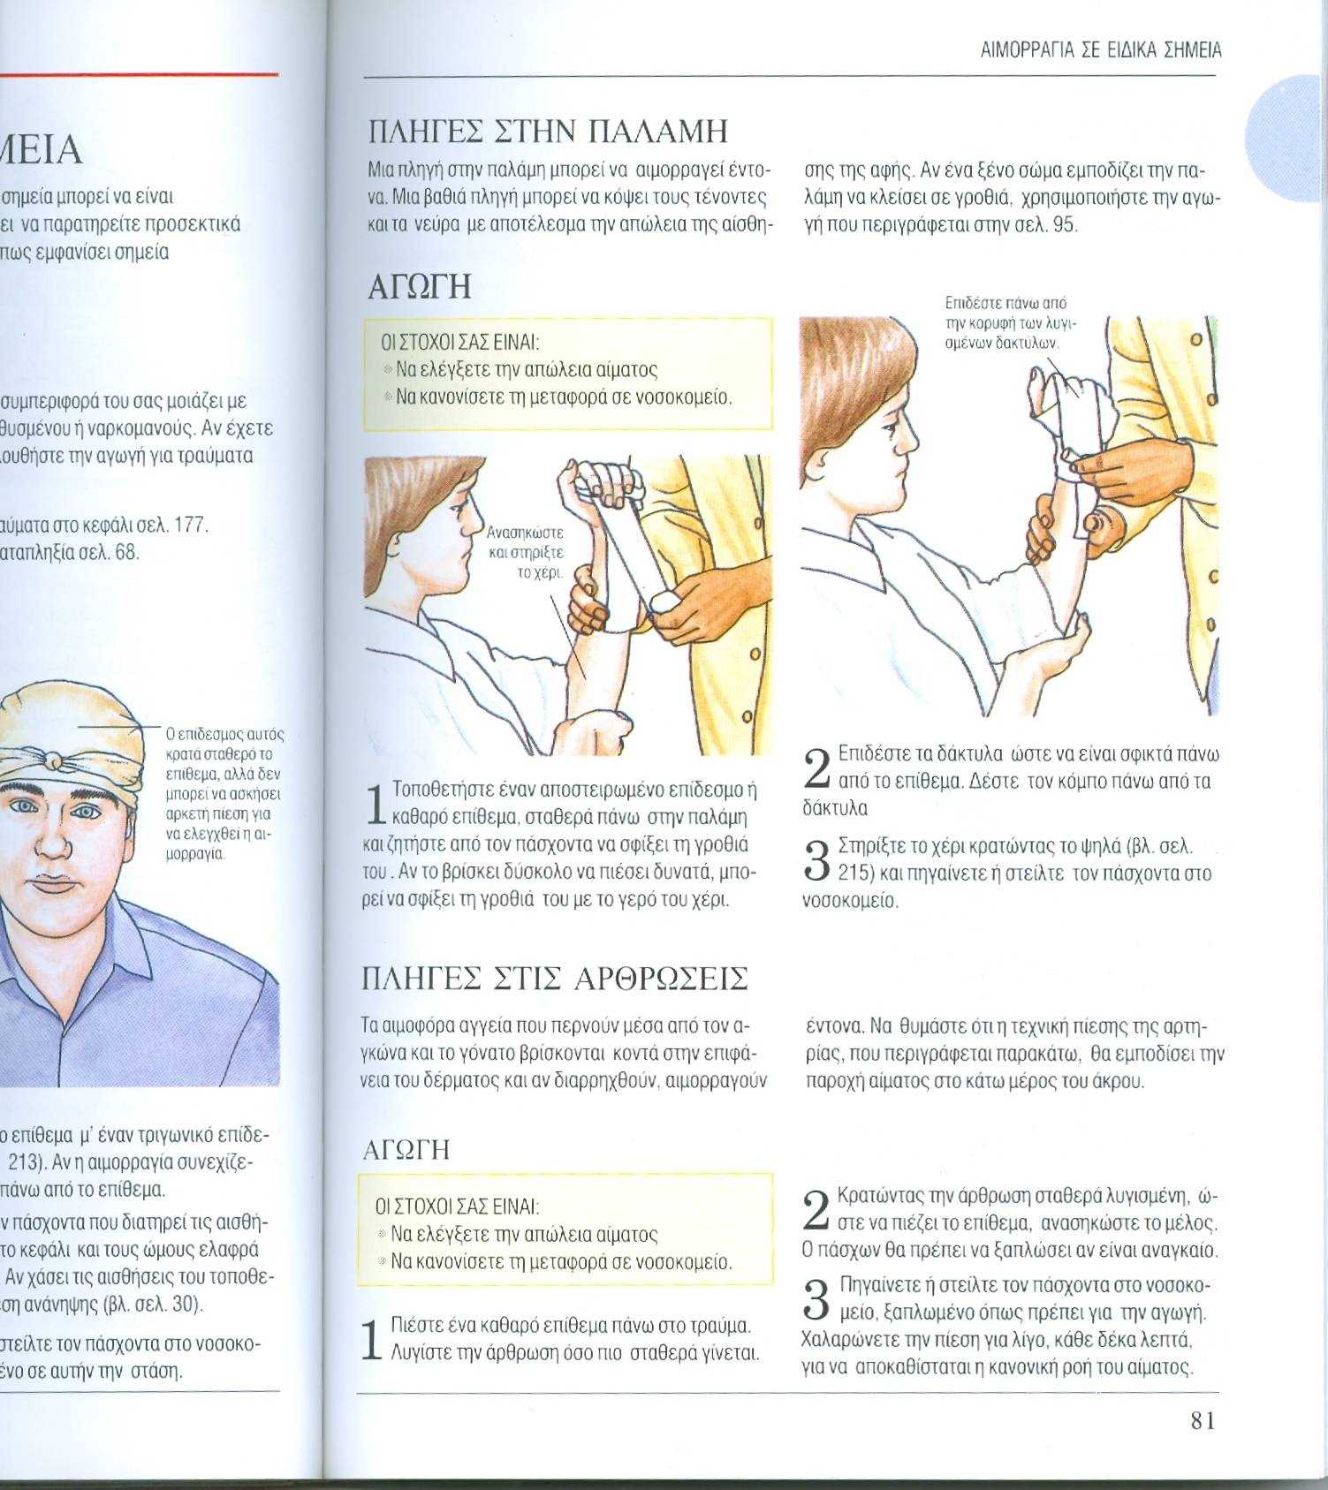
Τραύμα στο κεφάλι
Τραύμα στο πόδι
Τραύμα στην παλάμη

Slide 98
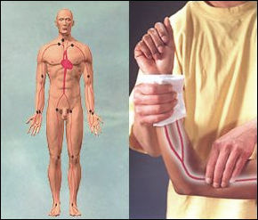
Εσωτερική αιμορραγία
Το θύμα παρουσιάζει τα συμπτώματα του υπογκαιμικού-υποβολαιμικού σοκ (ταχυκαρδία, πτώση αρτηριακής πίεσης, έντονη εφίδρωση, λιποθυμία).
Δύσκολη αντιμετώπιση στο χώρο του ατυχήματος
Απαραίτητη η άμεση μεταφορά του ατόμου που αιμορραγεί στο πλησιέστερο νοσοκομείο

Slide 99
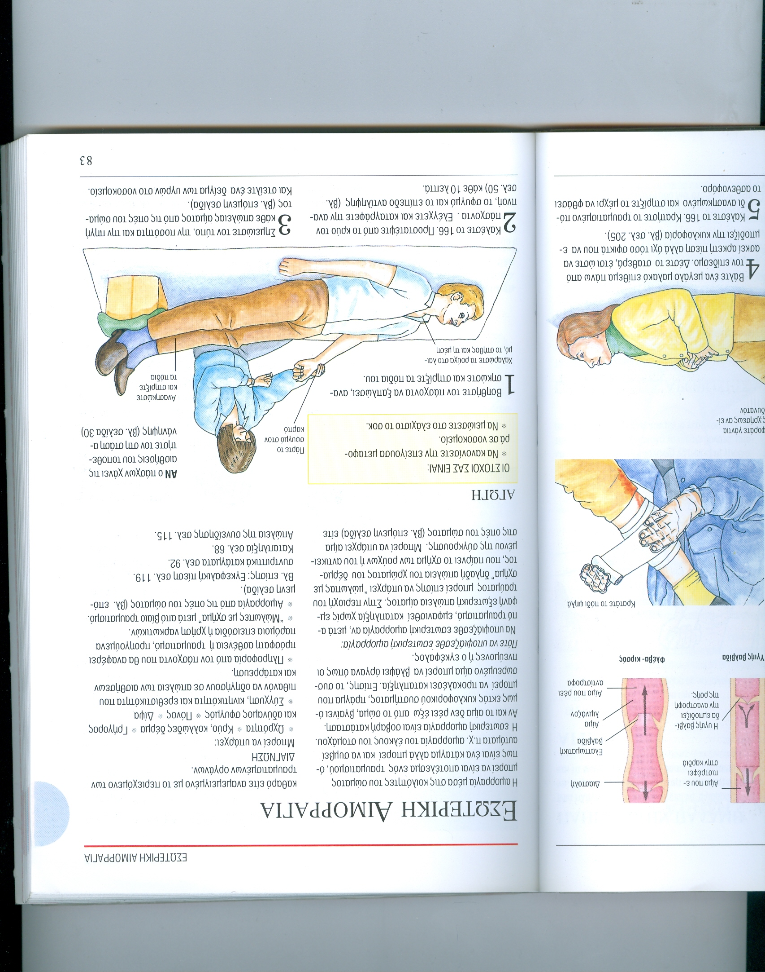

Slide 100
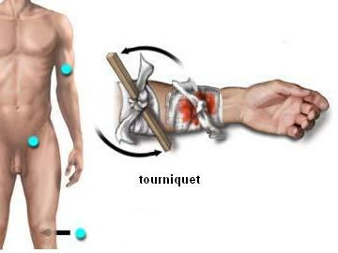
Ίσχαιμη περίδεση
Εφαρμόζουμε μόνο αν η αιμορραγία δεν σταματά ούτε με την ισχυρή πίεση, που ασκούμε στα προαναφερόμενα σημεία και πρόκειται για αιμορραγία που απειλεί την ζωή.

Slide 101
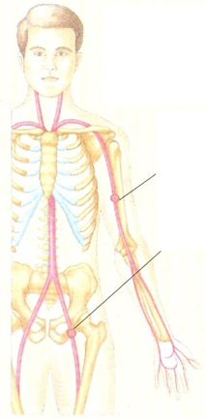


Παραδείγματα

Slide 102
Καταπληξία – Σοκ
Ονομάζουμε την πολυσυστηματική κατάσταση εκείνη που οδηγεί σε ανεπαρκή οξυγόνωση των ιστών λόγω παθήσεων του κυκλοφορικού και άλλων συστημάτων που εμπλέκονται στην μεταφορά οξυγόνου και αίματος

Slide 103
Καταπληξία – Σοκ
Αίτια :
  Εσωτερική – εξωτερική απώλεια αίματος
  Απώλεια υγρών (έμετοι – διάρροιες, έμετοι – διάρροιες
  εφίδρωση, έγκαυμα)
  Αλλεργικές αντιδράσεις

Slide 104







f. how to recognise and treat clinical shock
Αναγνώριση σοκ
ωχρό, ψυχρό,
κολλώδες δέρμα
Αίσθηση αναγούλας – ναυτίας
Γρήγορη επιπόλαια αναπνοή
Πώς να αναγνωρίσετε το σοκ
Δίψα
Κόπωση
Κυάνωση στα χείλη και στα λοβία αυτών
Αίσθημα αδυναμίας και θόλωσης
Notes:
f. how to recognise and treat clinical shock
Play a memory game. Allow students 10 seconds to study the screen, then cover each caption with a sticky note. Challenge individuals to recall the hidden information. Reveal each item briefly then cover again, until class members are confident about how to spot shock.
(Time needed: 5 minutes)
Extra information:
Skin becomes cold and clammy as body temperature falls - the result of blood diverting from the body surface to the vital organs. Blueness in skin tone is also the result of the absence of oxygenated blood. Breathlessness, dizziness and restlessness are all reactions to the body’s lack of oxygen and an attempt by the casualty to remedy this.

Slide 105
Σημεία & συμπτώματα σοκ
Σύγχυση
Υπνηλία – απώλεια συνείδησης
Αδυναμία – καταβολή
Πόνος ή οίδημα
Διέγερση
Ωχρό, ψυχρό, κολλώδες δέρμα
Γρήγορος και αδύναμος σφυγμός
Αιμορραγία
Ναυτία – έμετος

Slide 106


Slide 107
Σοκ – Αντιμετώπιση
Διατήρηση θερμοκρασίας σώματος με την τοποθέτηση κουβέρτας.
Απομόνωση θύματος – μεταφορά σε θερμότερο περιβάλλον
Το θύμα τοποθετείται σε κατακεκλιμένη θέση

Slide 108
ΚΛΙΝΙΚΗ ΕΙΚΟΝΑ
Απώλεια Αίματος | Αρτηριακή πίεση/Σφύξεις | Συμπτώματα
 | AΠ>80mmHg Σφύξε10 – 20 % ις:100-120 min | Ψυχρά Άκρα και Δέρμα
20 – 40 % | ΑΠ>80 mmHg Σφ: 120-150/min | Άκρα ωχρο-κύανα & ψυχρά, χείλη κυανά, Διαταραχές Συνείδησης
>40 % | ΑΠ<50 mmHg Σφυγμός: Νηματοειδής | Ψυχρό – υγρό – κολλώδες δέρμα Απώλεια συνείδησης

Slide 109
Ολιγαιμική καταπληξία
Οφείλεται στην απώλεια αίματος, πλάσματος, νερού και ηλεκτρολυτών λόγω αιμορραγίας ή λόγω εγκλωβισμού στον τρίτο χώρο (π.χ. εγκαύματα)

Slide 110
ΑΝΤΙΜΕΤΩΠΙΣΗ
Άμεση Διακομιδή στο Νοσοκομείο

Slide 111
Πνιγμονή

Slide 112
Απόφραξη αεραγωγού – πνιγμός
τροφή (κόκαλο, κρέας) –
Ξένο σώμα (νομίσματα, παιγνίδια)
16.000/έτος
Θνητότητα < 1%
24 θάνατοι/έτος (>50% σε παιδιά < 1 έτους)

Slide 113

ΠΝΙΓΜΟΝΗ-ΑΣΦΥΞΙΑ
Αν ο τραυματίας δεν αναπνέει πια, έχει μελανιασμένο το πρόσωπο του, οι κόρες των ματιών του έχουν μεγαλώσει κι' έχει χάσει τις αισθήσεις του, σημαίνει πώς δεν μπορεί να πάρει αέρα στους πνεύμονες του επειδή κάτι έχει φράξει το χώρο απ’ όπου περνά ο αέρας. Αυτό το κάτι μπορεί να είναι η γλώσσα του πού έχει τραβηχτεί προς τα πίσω, αίμα, νερό, στοματικό περιεχόμενο πού βγήκε με εμετό, τεχνητές οδοντοστοιχίες πού τις έχει καταπιεί ή άλλα ξένα σώματα.
Προσοχή! Ο εγκέφαλος μπορεί να ζήσει χωρίς οξυγόνο μόνο 4-6 λεπτά. Μόνο λίγα λεπτά λοιπόν απομένουν για να σωθεί ο τραυματίας απ’ το θάνατο.
Για την σωτηρία του τραυματία είναι απαραίτητη η εξασφάλιση της αναπνοής. Αυτό μπορεί γα γίνει με τεχνητή αναπνοή.

Slide 114




Πνιγμονή
Πνιγμός είναι μια μορφή ασφυξίας που οφείλεται σε μηχανική απόφραξη της
αναπνευστικής οδού.
Τα συνηθέστερα αίτια πνιγμού στη χώρα μας είναι από νερό ή από φαγητό.
Στα παιδιά πνιγμονή μπορεί να συμβεί από κάθε λογής ξένο σώμα.
Εάν η απόφραξη του αεραγωγού είναι μερική, τότε το θύμα με το βήχα μπορεί να
απομακρύνει το ξένο σώμα. Εάν η απόφραξη είναι πλήρης, κάτι τέτοιο είναι αδύνατο.
Το θύμα συνήθως φέρνει τα χέρια του στο λαιμό και δεν μπορεί να μιλήσει, το χρώμα
του δέρματος γίνεται μπλε και στη συνέχεια χάνει τις αισθήσεις του.
Γενικά τα συμπτώματα και σημεία του θύματος πνιγμού είναι τα εξής: ωχρότητα ή
κυάνωση, αίσθημα δυσφορίας που συνεχώς μεγαλώνει, δυσκολία στην αναπνοή,
απώλεια σφυγμού, σταδιακή απώλεια συνείδησης, ανακοπή και θάνατος.

Slide 115




Όταν πρόκειται για πνιγμό στο νερό, αρχικά ελέγχουμε την αναπνοή και την καρδιακή λειτουργία.
Αν αυτά απουσιάζουν τότε εφαρμόζουμε ΚΑΡΠΑ.
Αν το θύμα αναπνέει, το τοποθετούμε σε θέση ανάνηψης
και το ενθαρρύνουμε να αποβάλλει το νερό με το βήχα και
με πλήξεις στην πλάτη.
Παράλληλα το θερμαίνουμε για να αντιμετωπίσουμε την
υποθερμία.
Όταν πρόκειται για πνιγμονή από ξένο σώμα ο αλγόριθμος είναι ο εξής :

Slide 116




Heimlich

Slide 117
Ενέργειες σε πνιγμονή
Ήπια απόφραξη
Επίπεδο συνείδησης
Παρότρυνση για βήχα
Σοβαρή απόφραξη
Επίπεδο συνείδησης
Χτυπήματα στην πλάτη
Κοιλιακές συμπιέσεις
Εναλλαγή
Σοβαρή απόφραξη
Χωρίς επίπεδο συνείδησης
Ενεργοποίηση – Κλήση ΕΚΑΒ
Έναρξη βασικής ΚΑΡΠΑ
Notes:
Ο χειρισμός με το δάκτυλο (finger sweep) δεν συνιστάται πλέον.
μόνο αν υπάρχει ορατό στερεό αντικείμενο στον στοματοφάρυγγα

Slide 118

Αφαίρεση ξένου σώματος
Χειρισμός σταυρωτών δακτύλων που μπορεί να εφαρμοστεί σε μετρίως χαλαρωμένα θύματα.
Χειρισμός με το δάκτυλο πίσω από τα δόντια που εφαρμόζεται σε μη χαλαρωμένα θύματα.
Χειρισμός ανύψωσης της γλώσσας και της γνάθου που εφαρμόζεται σε πλήρως χαλαρωμένα θύματα
Μόνο αν….

Slide 119




Χειρισμός Heimlich
Θύμα με συνείδηση
Το σημείο πνιγμού
Παρότρυνε το θύμα να βήξει
5 κτυπήματα
στην πλάτη
+5 κοιλιακές ή θωρακικές συμπιέσεις
εναλλακτικά

Slide 120



Slide 121


Slide 122

Χειρισμός Heimlich
Θύμα χωρίς συνείδηση
5 Πλήξεις έχοντας το
θύμα σε πλάγια θέση και
5 κοιλιακές συμπιέσεις
Επί απουσίας αναπνοής
κάντε Βασική ΚΑΡΠΑ
Notes:
5 Πλήξεις έχοντας το θύμα σε πλάγια θέση +
5 κοιλιακές συμπιέσεις
Επί απουσίας αναπνοής κάντε ΒΚΑΡΠΑ

Slide 123


ΠΝΙΓΜΟΝΗ ΣΕ ΒΡΕΦΗ

Slide 124



Slide 125




Χειρισμός Heimlich
δεν μπορεί να μιλήσει η να
αναπνεύσει πανικοβάλλεται & πρέπει κάποιος να ενεργήσει γρήγορα και να κάνει ένα συγκεκριμένο χειρισμό

Slide 126

ΒΗΜΑ 1^{ο}
⬄ Προσπάθησε να καθησυχάσεις το θύμα.
⬄ Εάν αναπνέει, ενθάρρυνέ το να βήξει.

Slide 127

ΒΗΜΑ 2^{ο}
Αν δε μπορεί να βήξει ή να πάρει ανάσα, στάσου στο πλάι του και ελαφρά πίσω του.
Τι κάνεις;
Γέρνεις το σώμα του προς τα εμπρός και του δίνεις 5 χτυπήματα στην πλάτη, έτσι ώστε με το χτύπημα να πεταχτεί το αντικείμενο από το στόμα.

Slide 128

ΒΗΜΑ 3^{ο}
Κάνεις το χέρι σου γροθιά με τον αντίχειρα προς τα μέσα. Στέκεσαι πίσω από το θύμα, γέρνεις το σώμα του προς τα εμπρός και το αγκαλιάζεις στο επίπεδο της μέσης με τα δυο σου χέρια γύρω από την κοιλιά του.
Πιάνεις με το ένα σου χέρι το άλλο σου χέρι με τη γροθιά και τον αντίχειρα προς το σώμα του θύματος.
ΒΗΜΑ 4^{ο}
Πιέζεις απότομα την κοιλιά
του προς τα μέσα για να πεταχτεί
προς τα έξω η τροφή. Κάνεις 5 κοιλιακές ωθήσεις.

Slide 129
Επαναλαμβάνεις τη διαδικασία και ελέγχεις αν βγήκε το αντικείμενο.
ΒΗΜΑ 5^{ο}
Αν το ξένο σώμα δεν πεταχτεί έξω, κάλεσε το 166 και συνέχισε τις πρώτες βοήθειες με 5 χτυπήματα στην πλάτη 5 κοιλιακές ωθήσεις ώσπου να έρθει ιατρική βοήθεια.
ΒΗΜΑ 6^{ο}

Slide 130

ΠΝΙΓΜΟΣ
Αν τραβήξουμε έγκαιρα έναν άνθρωπο που πνίγεται απ’ το νερό, υπάρχουν πολλές ελπίδες να ζήσει. Αν αναπνέει ακόμα, τότε αφού καθαρίσουμε το στόμα του από φύκια, άμμο ή λάσπη, τον τοποθετούμε σε θέση ανάνηψης. Αν δεν αναπνέει, κάνουμε ΚΑΡΠΑ .

Slide 131


Πνιγμός στο κολύμπι: υπτιάζουμε το σώμα και το γέρνουμε στην δεξιά ημιπλάγια θέση και του εφαρμόζουμε θωρακικές μαλάξεις και στοματική αναπνοή

Slide 132
Δήγματα

Slide 133
ΔΑΓΚΩΜΑ ΑΠΟ ΔΗΛΗΤΗΡΙΩΔΗ ΦΙΔΙΑ
ΣΤΗΝ ΕΛΛΑΔΑ ΟΙ ΟΧΙΕΣ ΕΙΝΑΙ ΔΗΛΗΤΗΡΙΩΔΕΙΣ
ΑΝΤΙΜΕΤΩΠΙΣΗ :
ΑΚΙΝΗΣΙΑ,
ΧΑΜΗΛΗ ΘΕΣΗ ΤΟΥ ΜΕΛΟΥΣ,
ΕΦΑΡΜΟΓΗ ΠΑΓΟΥ Ή ΕΣΤΩ ΚΑΙ ΚΡΥΟΥ ΝΕΡΟΥ ΣΤΗΝ ΠΕΡΙΟΧΗ,
ΠΛΥΣΙΜΟ ΤΗΣ ΠΕΡΙΟΧΗΣ,
ΠΕΡΙΔΕΣΗ ΠΑΝΩ ΑΠΟ ΤΗΝ ΠΕΡΙΟΧΗ (Π.Χ. ΜΕ ΠΑΝΙ) – ΝΑ
ΠΕΡΝΑΕΙ ΤΟ ΔΑΚΤΥΛΟ ΜΑΣ ΑΠΟ ΤΗΝ ΠΕΡΙΔΕΣΗ.
ΜΕΤΑΦΟΡΑ ΣΤΟ ΝΟΣΟΚΟΜΕΙΟ ΓΙΑ ΑΝΤΙΟΦΙΚΟ ΟΡΟ (ΑΝΚΑΙ
ΕΙΝΑΙ ΑΜΦΙΛΕΓΟΜΕΝΟΣ, ΑΦΟΥ ΠΟΛΛΟΙ ΕΜΦΑΝΙΖΟΥΝ ΑΛΛΕΡΓΙΑ
ΣΕ ΑΥΤΟΝ).

Slide 134



ΔΑΓΚΩΜΑ ΑΠΟ ΦΙΔΙ
Στην Ελλάδα δηλητηριώδη φίδια είναι τα εχιδνοειδή, δηλαδή 2-3 είδη οχιάς.
Πρώτες βοήθειες : Απομάκρυνση δηλητηρίου πριν μπει στη κυκλοφορία.
Για το σκοπό αυτό, :
Δεν πρέπει το θύμα να βαδίσει,
αποφεύγεται ή γρήγορη απορρόφηση του δηλητηρίου.
Με ένα επίδεσμο ή ένα ύφασμα σφίγγουμε σφιχτά το μέλος πιο ψηλά απ’ το σημείο της πληγής, έτσι
πού να εμποδίσουμε τη φλεβική κυκλοφορία, αλλά όχι την αρτηριακή. Τον επίδεσμο αυτό τον χαλαρώνουμε για 1-2 λεπτά κάθε μισή ώρα. Καθαρίζουμε τη περιοχή γύρω από τη πληγή.
Απαγορεύεται να δώσουμε στο θύμα οινοπνευματώδη ποτά, επειδή κάνουν το δηλητήριο να απορροφάται πολύ εύκολα. Τα ίδια μέτρα παίρνονται και σε περίπτωση πού το άτομο έχει κεντριστεί από σκορπιό. Στην περίπτωση δαγκώματος από φίδι, θα πρέπει να γίνει ειδικός ορός με ένεση από γιατρό.
Notes:
δεν πρέπει το θύμα να βαδίσει, λλά θα πρέπει να μείνει ακίνητο γιατί έτσι ααποφεύγεται ή γρήγορη απορρόφηση του δηλητηρίου

Slide 135







ΚΕΝΤΡΙΣΜΑ ΕΝΤΟΜΩΝ
Το κέντρισμα των εντόμων είναι πολύ συχνό κυρίως το καλοκαίρι και
το φθινόπωρο.
Συνήθως προκαλεί μόνον τοπικά φαινόμενα (πρήξιμο και πόνο).
Σε μερικά όμως ευαίσθητα άτομα μπορεί να προκαλέσει έντονα γενικά αλλεργικά φαινόμενα με σοβαρά επακόλουθα.
Πρώτες βοήθειες: Εφαρμόζεται τοπικά
αντισταμινική αλοιφή. "Αν παρουσιαστούν
γενικά συμπτώματα (δυσκολία στην αναπνοή,
πρήξιμο στο πρόσωπο, λιποθυμία, σοκ) το
άτομο πρέπει να μεταφερθεί σε νοσοκομείο ή
να εξετασθεί αμέσως από γιατρό.

Slide 136
Θερμοπληξία

Slide 137

Η Θερμοπληξία αποτελεί μια εξαιρετικά σοβαρή κατάσταση που είναι δυνατό να οδηγήσει -αν δεν αντιμετωπιστεί άμεσα- το θύμα στο θάνατο.
Οφείλεται σε έναν ιδιαίτερο συνδυασμό υψηλής θερμοκρασίας περιβάλλοντος με αυξημένη υγρασία περιβάλλοντος και αδυναμία του ανθρώπινου οργανισμού να εξατμίσει τον ιδρώτα που εκκρίνεται προκειμένου να απομακρυνθεί από τον οργανισμό με την εξάτμιση θερμότητα.
Η λ ί α σ η παθαίνουν κυρίως τα παιδιά και οι ηλικιωμένοι, ιδίως όταν είναι απροστάτευτο το κεφάλι τους.
Θερμοπληξία – Ηλίαση

Slide 138

ΘΕΡΜΟΠΛΗΞΙΑ
ΣΥΜΠΤΩΜΑΤΑ ΚΑΙ ΣΗΜΕΙΑ
Αδυναμία
Κεφαλαλγία
Ζάλη-Ναυτία
Ανησυχία
Υπερπυρεξία
Ξηρό-ζεστό δέρμα
Σφυγμός γρήγορος
Κώμα
ΠΡΩΤΕΣ ΒΟΗΘΕΙΕΣ
Σκιερό δροσερό μέρος
Αφαίρεση ενδυμάτων
Ημικαθιστή θέση
Δροσερά επιθέματα
Δημιουργία αέρα
Χορήγηση υγρών
Ιατρική βοήθεια

Slide 139



… στην ΗΛΙΑΣΗ
ΣΥΜΠΤΩΜΑΤΑ ΚΑΙ ΣΗΜΕΙΑ
Πονοκέφαλος
Ζάλη
Ναυτία - Εμετός
Ζεστό και ερυθρό δέρμα
Πυρετός
Πιθανή απώλεια αισθήσεων
ΠΡΩΤΕΣ ΒΟΗΘΕΙΕΣ
  Σκιερό μέρος
  Ημικαθιστή θέση
  Αφαίρεση ενδυμάτων
  Κρύες κομπρέσες
  Χορήγηση νερού και
  παυσίπονου

Slide 140

ΠΡΟΛΗΠΤΙΚΑ ΜΕΤΡΑ ΑΠΟ ΥΨΗΛΕΣ ΘΕΡΜΟΚΡΑΣΙΕΣ
Αποφυγή κόπωσης
Επαρκής πρόσληψη υγρών και νερού με αλάτι
Παραμονή σε δροσερό περιβάλλον
Αποφυγή οινοπνευματωδών ποτών
Μείωση ή αποφυγή φαρμάκων
Καθιέρωση κάρτας υγείας για τους πάσχοντες από χρόνια νοσήματα
Ελαφριά-μικρά γεύματα (φρούτα, λαχανικά) και περιορισμό στα λιπαρά
Αποφυγή πολύωρων ταξιδιών
Πολλά χλιαρά ντους στη διάρκεια της ημέρας
Ενδυμασία ελαφριά, άνετη και ανοιχτόχρωμη
Επιβάλλεται η χρήση γυαλιών ηλίου

Slide 141
Κακώσεις

Slide 142


Slide 143

ΑΡΘΡΩΣΗ

Slide 144

      ΔΙΑΣΤΡΕΜΜΑ
ΣΥΜΠΤΩΜΑΤΑ ΚΑΙ ΣΗΜΕΙΑ
Πόνος &ι ευαισθησία της περιοχής
Οίδημα
Εκχύμωση (Μελανιά)
Δυσκινησία
ΠΡΩΤΕΣ ΒΟΗΘΕΙΕΣ
Ψυχρά επιθέματα για 10'-20'
Ακινησία της άρθρωσης
Επίδεση και ανύψωση σε αναπαυτική θέση
Παυσίπονο και ακτινολογικός έλεγχος (ΠΦΥ)

Slide 145

      ΕΞΑΡΘΡΗΜΑ
ΣΥΜΠΤΩΜΑΤΑ ΚΑΙ ΣΗΜΕΙΑ
Πόνος και ευαισθησία της περιοχής
Οίδημα
Εκχύμωση (Μελανιά)
Δυσκινησία
ΠΡΩΤΕΣ ΒΟΗΘΕΙΕΣ
Ψυχρά επιθέματα
Ακινησία της άρθρωσης με
νάρθηκα
Ακινησία και ανύψωση του μυελού σε αναπαυτική θέση
Ιατρική βοήθεια για ανάταξη

Slide 146


… στις ΜΥΙΚΕΣ ΚΡΑΜΠΕΣ & ΔΙΑΣΤΡΕΜΑΤΑ

Slide 147
ΚΑΤΑΓΜΑΤΑ

Slide 148
ΚΑΚΩΣΕΙΣ ΟΣΤΩΝ
Κακώσεις των οστών αποτελούν τα κατάγματα, δηλαδή η διακοπή της συνέχειας του οστού
Διακρίνονται σε κλειστά και ανοικτά
Είναι απαραίτητη η ακινητοποίησή τους για έλεγχο του πόνου του ασθενούς και περιορισμό της αρχικής κάκωσης

Slide 149
ΚΑΚΩΣΕΙΣ ΟΣΤΩΝ
Κλειστά κατάγματα
Χωρίς λύση του δέρματος
Σημαντική αιμορραγία από τρώση μεγάλων αγγείων (κατάγματα σε μακρά αυλοφόρα οστά)
Ανοικτά κατάγματα
Διατομή του δέρματος είτε από άμεση τρώση είτε εκ
των έσω από τα καταγματικά άκρα

Slide 150





      ΕΙΔΗ ΚΑΤΑΓΜΑΤΩΝ
Απλό
Ατελές ή ρωγμώδες
Συντριπτικό
Επιπεπλεγμένο
Επιπεπλεγμένο
Απλό
Ατελές ή ρωγμώδες
Συντριπτικό

Slide 151
ΚΑΚΩΣΕΙΣ ΟΣΤΩΝ
ΕΚΤΙΜΗΣΗ
Επισκόπηση
Ψηλάφηση
Πιθανά ευρήματα στο σημείο του τραυματισμού
Θέση τραυματία
Aιμορραγία
Ανοικτά τραύματα και εμφάνιση καταγματικών άκρων
Εμφανείς δυσμορφίες
Παρουσία ή απουσία κινητικότητας και αισθητικότητας

Slide 152
ΚΑΚΩΣΕΙΣ ΟΣΤΩΝ
ΑΝΤΙΜΕΤΩΠΙΣΗ
Ακινητοποίηση και σταθεροποίηση του κατάγματος για περιορισμό των κινήσεων στην εστία του
Έλεγχος του περιφερικού σφυγμού πριν και μετά την ακινητοποίηση
Περίδεση
Χρήση ψυχρών επιθεμάτων
Ενημέρωση ορθοπαιδικού

Slide 153
ΚΑΤΑΓΜΑΤΑ ΑΚΡΩΝ
ΣΥΜΠΤΩΜΑΤΑ & ΣΗΜΕΙΑ
Πόνος πολύ δυνατός
Οίδημα και εκχύμωση
Παραμόρφωση
Παρα-φύση κίνηση
Κριγμός κατά την εξέταση
ΠΡΩΤΕΣ ΒΟΗΘΕΙΕΣ
Ψυχρά επιθέματα
Ακινησία της περιοχής με νάρθηκα
Ακινησία και ανύψωση του μέλους σε αναπαυτική θέση
Μεταφορά στο Νοσοκομείο

Slide 154


ΚΑΚΩΣΕΙΣ ΟΣΤΩΝ

Slide 155



ΚΑΚΩΣΕΙΣ ΟΣΤΩΝ

Slide 156


Σε υποψία κατάγματος
Ακινητοποιήστε την τραυματισμένη περιοχή με έναν νάρθηκα. Η ακινητοποίηση μειώνει τον πόνο και αποτρέπει την καταπληξία

Slide 157

Ακινητοποίηση
Για ένα αποτελεσματικό νάρθηκα μπορεί να είναι κατάλληλες οι εφημερίδες και τα περιοδικά ή και μια ομπρέλα, μετά το τύλιγμα με έναν επίδεσμο.
Τοποθετήστε τον νάρθηκα πάνω από το τραυματισμένο μέρος και δέστε το ήπια με μια λουρίδα υφάσματος.

Slide 158
ΚΑΚΩΣΕΙΣ ΟΣΤΩΝ- επίδεσμοι
Οι επίδεσμοι πρέπει να εφαρμόζονται κατά τέτοιο τρόπο ώστε να μην παρακωλύεται η αιματική κυκλοφορία του τραυματισμένου σκέλους
Οι κόμποι των επιδέσμων πρέπει να τοποθετούνται στην πρόσθια επιφάνεια του σώματος ώστε να μην ενοχλούν τον τραυματία
Έλεγχος της κυκλοφορίας του αίματος περιφερικότερα
της περίδεσης

Slide 159

Ακινητοποίηση
Ο γενικός κανόνας είναι να περιδένεται ο νάρθηκας πάνω και κάτω από το κάταγμα ή
Μπορεί να δένεται το τραυματισμένο κάτω άκρο με ταινία στο άλλο άκρο, γεμίζοντας το χάσμα ενδιάμεσα με ύφασμα ή άλλο υλικό.

Slide 160

Ακινητοποίηση
Δέστε το τραυματισμένο βραχίονα με ταινία στο στήθος, εάν κάμπτεται ο αγκώνας, ή στην πλευρά εάν ο αγκώνας είναι ευθύς, γεμίζοντας το χάσμα μεταξύ του σώματος και του βραχίονα.
Για το κάταγμα του βραχίονα, κάνετε μια θήκη από ένα τριγωνικό κομμάτι υφάσματος, το οποίο δένεται στις άκρες γύρω από το λαιμό έτσι, ώστε ο βραχίονας να στηρίζεται σε μια γωνία 90

Slide 161

Μετά την ακινητοποίηση
Ελέγξτε το σφυγμό στο άκρο μετά την τοποθέτηση του νάρθηκα. Εάν δεν μπορείτε να το βρείτε, ο νάρθηκας είναι πάρα πολύ σφιχτός και πρέπει να το χαλαρώσετε αμέσως.
Ελέγξτε το άκρο για οίδημα, μούδιασμα, τσούξιμο ή μελάνιασμα του δέρματος.
Οποιοδήποτε από αυτά τα σημεία δείχνει ότι ο νάρθηκας είναι πολύ σφιχτός και πρέπει να το χαλαρώσετε, αποτρέποντας κάποια μόνιμη βλάβη

Slide 162

Εγκαύματα

Slide 163

ΕΓΚΑΥΜΑΤΑ –
ΚΑΝΟΝΑΣ ΤΩΝ 9%

Slide 164

Είδη εγκαυμάτων
Θερμικά (80,2%)
Ηλεκτρικά (6,2%)
Χημικά (6,18%)
Κανόνας των εννέα:
  Το κεφάλι και κάθε ένα από τα χέρια είναι 9%
  Τα κάτω άκρα είναι 18% το καθένα
  Ο κορμός είναι 36%
  Περίνεο 1%

Slide 165
Πώς προκαλούνται
Είδος εγκαύματος | Αιτίες
Ξηρό έγκαυμα | Φλόγες-επαφή με καυτά αντικείμενα
Υγρό έγκαυμα | Ατμός-ζεστά υγρά όπως καφές, τσάι, ζεστό λάδι
Ηλεκτρικό έγκαυμα | Χαμηλής τάσης ρεύμα αυτό των οικιακών συσκευών-βολταϊκό
Ψυχρό έγκαυμα | Κρυοπαγήματα, επαφή με παγωμένα μέταλλα ,επαφή με παγωμένους ατμούς όπως του υγρού οξυγόνου ή του υγρού αζώτου
Χημικό έγκαυμα | Βιομηχ. χημικά προϊόντα, εισπνοή καπνών και τοξικών αερίων. Οικιακά χημικά όπως διαλύτες μπογιές, καυστική σόδα, εντομοκτόνα,λευκαντικά, καθαριστικά ή άλλο ισχυρό οξύ ή αλκαλικό
Εγκ. ακτινοβολίας | Ήλιος.Έκθεση σε πηγή ραδιενέργειας

Slide 166
Βαθμός εγκαύματος
Μερικού πάχους
  Έγκαυμα πρώτου και δευτέρου βαθμού
Ολικού πάχους
  Έγκαυμα τρίτου βαθμού

Slide 167

Εγκαύματα είναι οι βλάβες του δέρματος οι οποίες προκαλούνται από υψηλή θερμότητα ή καυστικές ουσίες.
Τα εγκαύματα διακρίνονται σε 1^{ου} , 2^{ου} και 3^{ου} βαθμού.
167

Slide 168

1^{ου} ΒΑΘΜΟΥ ΕΙΝΑΙ ΤΑ ΕΓΚΑΥΜΑΤΑ ΜΕ ΠΟΝΟ
ΚΑΙ ΕΡΥΘΡΟΤΗΤΑ
168

Slide 169

2^{ου} βαθμού είναι η προσβολή βαθύτερων ιστών του δέρματος, με πόνο οίδημα και φυσαλίδες.
169

Slide 170

3^{ου} Βαθμού είναι η καταστροφή του δέρματος και των νευρικών ινών σε μεγάλο βάθος.
170

Slide 171

Εγκαύματα
Είναι βλάβες που προκαλούνται από την εφαρμογή θερμότητας χημικών ουσιών, ηλεκτρικού ρεύματος ή ακτινοβολίας στο σώμα.
Τα εγκαύματα :
Τα 1ου βαθμού προσβάλλουν τις επιφανειακές στιβάδες της επιδερμίδας
Τα 2ου βαθμού εκτείνονται σε διάφορο πάχος στην επιδερμίδα (με σχηματισμό φυσαλίδων)
Τα 3ου βαθμού χαρακτηρίζονται από καταστροφή όλων των στοιχείων του δέρματος και θρόμβωση του υποδορίου πλέγματος
Συμπτώματα – Σημεία :
1ου βαθμού: Ερύθημα προσβεβλημένου ιστού το δέρμα ασπρίζει με την πίεση - ευαισθησία δέρματος
2ου βαθμού: Δέρμα ερυθρό με φυσαλίδες - πολύ ευαίσθητο
3ου βαθμού: Δέρμα σκληρό και ξηρό

Slide 172
Πρόληψη εγκαυμάτων
172
Αποφεύγουμε σπίρτα, αναπτήρες, ηλεκτρικές συσκευές, βεγγαλικά, καυτά ροφήματα ή φαγητά.
Ελέγχουμε πάντα την θερμοκρασία του νερού.
Ανοίγουμε πάντα πρώτα το κρύο και μετά το ζεστό νερό.

Slide 173
Πρώτες βοήθειες
Απομακρύνουμε τον πάσχοντα από την εστία
θερμότητας.
Δεν βγάζουμε τα ρούχα από την καμένη περιοχή.
Ρίχνουμε άφθονο νερό στο έγκαυμα για 3-5min.
Δεν απλώνουμε βούτυρο, λίπος ή κάτι άλλο γιατί αυξάνεται ο κίνδυνος μόλυνσης.
173

Slide 174

ΧΗΜΙΚΑ ΕΓΚΑΥΜΑΤΑ
174
Είναι τα εγκαύματα που προκαλούν βλάβες στο δέρμα από διαβρωτικές ουσίες.

Slide 175
Πρώτες βοήθειες στα χημικά εγκαύματα
Καλούμε το κέντρο δηλητηριάσεων.
Παίρνουμε το χημικό προϊόν που κατάπιε μαζί.
Μεταφέρουμε τον πάσχοντα άμεσα στο νοσοκομείο.
Δεν αφαιρούμε τα ρούχα.
175

Slide 176

ΗΛΕΚΤΡΙΚΑ ΕΓΚΑΥΜΑΤΑ
Όταν το σώμα έρθει σε επαφή με πηγή ηλεκτρισμού και είναι υψηλής τάσης ονομάζεται ηλεκτρικό έγκαυμα.
176

Slide 177
Πρώτες βοήθειες ηλεκτρικών εγκαυμάτων
Βεβαιωνόμαστε πως το θύμα δεν έχει επαφή με την ηλεκτρική συσκευή.
Ξεπλένουμε την καμένη περιοχή.
Δεν αφαιρούμε τα ρούχα του θύματος πριν ρίξουμε νερό στην καμένη περιοχή.
177

Slide 178




Πρώτες Βοήθειες
Να σταματήσετε τη διαδικασία του καψίματος και να
ανακουφίσετε τον πάσχοντα.
Να τον επαναφέρετε στην ζωή αν χρειασθεί
Να φροντίσετε τα σχετικά τραύματα
Να μειώσετε στο ελάχιστο τον κίνδυνο μόλυνσης
Να κανονίσετε την εσπευσμένη μεταφορά του πάσχοντα στο νοσοκομείο
Ξαπλώστε τον πάσχοντα κάτω, προστατεύοντας την καμένη περιοχή από την
επαφή με το έδαφος
Ξεπλύνετε το έγκαυμα με μεγάλες ποσότητες κρύου υγρού για διάστημα 10’ μέχρι
να μεταφερθεί ο πάσχων στο νοσοκομείο
Ενώ ξεπλένετε το έγκαυμα ελέγξτε τραχεία αναπνοή και να είστε έτοιμοι για ΚΑΡΠΑ
Απαλά αφαιρέστε αντικείμενα όπως δακτυλίδια, ρολόι, ζώνη, παπούτσια ή ρούχα
από την τραυματισμένη περιοχή πριν αρχίσει να πρήζεται. Προσεκτικά αφαιρέστε
τα καμένα ρούχα, εκτός αν έχουν κολλήσει πάνω στο έγκαυμα
Καλύψτε το τραύμα με ένα αποστειρωμένο ειδικό επίθεμα ή με ένα σεντόνι

Slide 179

Αντιμετώπιση ελαφρών εγκαυμάτων

Slide 180

Χημικά εγκαύματα

Slide 181
ΑΝΤΙΜΕΤΩΠΙΣΗ ΕΓΚΑΥΜΑΤΩΝ
1. Καταπολεμάται ο πόνος με ένα αναλγητικό.
2. Αντιμετωπίζεται το σοκ, αν υπάρχει.
3. Το έγκαυμα πρέπει να μείνει, όσο αυτό είναι δυνατό, ξεσκέπαστο.
4. Αν πρόκειται να σκεπαστεί, πρέπει να χρησιμοποιηθεί καθαρό σεντόνι ή άλλο καθαρό ύφασμα.
5. Δεν πρέπει να σκεπάζεται με γάζα ή επίδεσμο. Δεν πρέπει να γίνεται επάλειψη με λάδι, αλοιφές, οινόπνευμα ή ιώδιο. Δεν πρέπει να γίνεται προσπάθεια να σπάσουν οι φουσκάλες, ούτε να αφαιρεθούν τα ρούχα πού σκεπάζουν το έγκαυμα, ή είναι κολλημένα πάνω του.
6. Αν γίνει άσηπτη επίδεση του εγκαύματος, δεν πρέπει να αφαιρεθεί πριν από 2 ή 3 ήμερες.
7. Αν το θύμα μπορεί να καταπιεί, τότε πρέπει να του δοθεί να πίνει με κουταλάκι, σιγά-σιγά, αλατόνερο και όχι σκέτο νερό. Προσθέτουμε ένα κουταλάκι του γλυκού αλάτι και ένα κουταλάκι σόδα φαγητού σε 4 ποτήρια νερό και δίνουμε απ’ αυτό, μια κουταλιά της σούπας κάθε τέταρτο της ώρας.
8. Το έγκαυμα πού έχει προκληθεί από καυστικές ουσίες (βιτριόλι, άκουα φόρτε, ασβέστη κ.ά.) πρέπει να πλυθεί το ταχύτερο με άφθονο νερό για να φύγει η καυστική ουσία.
9. Αν χρειαστεί, εφαρμόζεται τεχνητή αναπνοή.
10. Το θύμα πρέπει να μεταφερθεί όσο είναι δυνατό πιο γρήγορα σε γιατρό.

Slide 182

Ξεπλένουμε ή βουτάμε την επιφάνεια που έχει υποστεί έγκαυμα σε άφθονο κρύο νερό βρύσης για 10-20 λεπτά. Αυτό θα εμποδίσει την συνέχιση του εγκαύματος (μετέγκαυμα), θα μειώσει το οίδημα και θα απαλύνει τον πόνο.

Slide 183

Εάν ο εγκαυματίας φλέγεται, σβήνουμε την φωτιά ξαπλώνοντας τον στο έδαφος, τυλίγοντας τον με κουβέρτα, βρέχοντας τον με άφθονο νερό ή, αν δεν υπάρχει διαθέσιμο τίποτα από τα παραπάνω, κυλώντας τον στο έδαφος.

Slide 184

Προστατεύουμε την εγκαυματική επιφάνεια από μόλυνση. Καλύπτουμε την περιοχή με αποστειρωμένη γάζα ή, εάν δεν είναι διαθέσιμη, με ένα καθαρό κομμάτι ύφασμα, π.χ. πετσέτα, σεντόνι (όχι χνουδωτά υλικά).

Slide 185



Μέσα
Ατομικής Προστασίας

Slide 186



Μέσα
Ατομικής Προστασίας

Slide 187





Slide 188



Slide 189

Το ΦΑΡΜΑΚΕΙΟ

Slide 190

ΑΣΦΑΛΕΙΑ - ΠΡΟΣΤΑΣΙΑ
Γάντια εξέτασης μιας χρήσης
Χειρουργικές μάσκες προστασίας
Μάσκα εμφυσήσεων τσέπης (Pocket Mask)
Φακός (με εφεδρικές μπαταρίες)
Σφυρίχτρα
Μικρές σακούλες απορριμμάτων
Μπλοκ σημειώσεων και στυλό
Κάρτα με τηλέφωνα έκτακτης ανάγκης
Πορτοκαλί γιλέκο με ανακλαστικές ρίγες

Slide 191

ΑΙΜΟΡΡΑΓΙΕΣ
Γάζες 10Χ10 cm
Γάζες 10Χ20 cm
Αυτοκόλλητη ταινία
Αυτοκόλλητα επιθέματα 10Χ10 cm
Αυτοκόλλητα επιθέματα 10Χ20 cm
Βαζελινούχες γάζες
Αντισηπτικό διάλυμα
Φυσιολογικό ορό 0,9%
Αντιμικροβιακό σπρέι
Ελαστικοί επίδεσμοι σε διάφορα μεγέθη
Τριγωνικοί επίδεσμοι
Επίδεσμοι γάζας
Ψαλίδι ρούχων

Slide 192

ΟΡΘΟΠΕΔΙΚΑ
Αυτοκόλλητη ταινία
Ελαστικοί επίδεσμοι σε διάφορα μεγέθη
Τριγωνικοί επίδεσμοι
Ψυκτικό σπρέι
Παγοκύστες στιγμιαίου πάγου
Νάρθηκες άκρων

Slide 193

ΕΓΚΑΥΜΑΤΑ
Γάζες 10Χ10 cm
Γάζες 10Χ20 cm
Αυτοκόλλητη ταινία
Βαζελινούχες γάζες
Επίδεσμοι γάζας
Ψαλίδι ρούχων

Slide 194

Πρώτες Βοήθειες
για πολίτες
ΔΗΓΜΑΤΑ – ΠΕΡΙΒΑΛΛΟΝ – ΕΠΕΙΓΟΝΤΑ
Αντιϊσταμινική αλοιφή
Αυτοκόλλητη ταινία
Ελαστικοί επίδεσμοι σε διάφορα μεγέθη
Τριγωνικοί επίδεσμοι
Ψαλίδι ρούχων
Κουβέρτα αλουμινίου
Παγοκύστες στιγμιαίου πάγου
Θερμόμετρο

Slide 195

ΑΤΟΜΙΚΑ
Προσωπικά φάρμακα
Οικογενειακά φάρμακα
Εμφιαλωμένο νερό
Υγρά μαντιλάκια καθαρισμού χεριών

Slide 196

Πρώτες Βοήθειες
για πολίτες
…δυο συμβουλές!
Τοποθετήστε το φαρμακείο σε προστατευμένο μέρος, μακριά από τα παιδιά!
Ελέγξτε τις ημερομηνίες λήξης των υλικών του φαρμακείου σας δυο φορές το χρόνο!

Slide 197







Παρουσίαση ενδεικτικά του υλικού
Δρ. Θεοφάνης Βαβίλης
Βιολόγος, BSc. MSc. PhD
Eπιστημονικός συνεργάτης
Εργαστηρίου Φυσιολογίας Ιατρικής ΑΠΘ
mail : thvavilis@gmail.com

Slide 198

ΚΑΡΠΑ

Slide 199
ΚΕΦΑΛΑΙΟ 8ο
ΒΑΣΙΚΗ ΑΝΑΝΗΨΗ
Βήματα «Καρδιοπνευμονικής Ανάνηψης» (ΚΑΡ.Π.Α.)
Πότε εφαρμόζουμε ΚΑΡ.Π.Α. ΚΑΡ.Π.Α.
Η βασική αρχή ( αλυσίδα επιβίωσης)
Εάν δεν αντιδρά:
Για να κάνετε συμπιέσεις:
Για να κάνετε σε κάποιον τεχνητή αναπνοή, τεντώστε το κεφάλι του προς τα πίσω,
ΚΑΡΠΑ
ΘΕΣΗ ΑΝΑΝΗΨΗΣ
ΚΙΝΗΣΕΙΣ ΠΡΟΚΕΙΜΕΝΟΥ ΝΑ ΤΟΠΟΘΕΤΗΘΕΙ Ο ΠΑΣΧΩΝ ΣΕ ΘΕΣΗ ΑΝΑΝΗΨΗΣ

Slide 200
Το ABC της ΚΑΡΠΑ;
Α Airway Αεραγωγός
Β Breathing Αναπνοή
C Circulation Κυκλοφορία
Καρδιο- αναπνευστική ανακοπή
Καρδιακή ανακοπή
        όχι σφυγμός, όχι πίεση
        όχι καρδιογράφημα
Αναπνευστική ανακοπή
        όχι αναπνοή

Slide 201



Τι είναι Β.ΚΑΡΠΑ;
Διατήρηση της βατότητας του αεραγωγού & υποστήριξη της αναπνοής & κυκλοφορίας χωρίς χρησιμοποίηση οποιουδήποτε ειδικού εξοπλισμού
Airway: Αεραγωγός
Breathing: Αναπνοή
Circulation: Κυκλοφορία

Slide 202




Απόφραξη & Χειρισμοί αποκατάστασης βατότητας αεραγωγών
Κατάσπαση κεφαλής/ανύψωση πώγωνα (Head-tilt/chin-lift).
Κατάσπαση κεφαλής/ ανύψωση αυχένα (Head-tilt/neck-lift).
Ανύψωση γνάθου (Jaw lift)→ Ασθενείς χωρίς μυϊκό τόνο – κακώσεις ΑΜΣΣ.
Τριπλός χειρισμός.

Slide 203

Η ΑΛΥΣΙΔΑ ΤΗΣ ΕΠΙΒΙΩΣΗΣ

Slide 204


Πλησιάστε με ασφάλεια
Ελέγξτε αντίδραση
Φωνάξτε για βοήθεια
Απελευθερώστε αεραγωγό
Ελέγξτε για αναπνοή
Καλέστε 112 (166/199)
30 θωρακικές συμπιέσεις
2 αναπνοές διάσωσης

Slide 205
ΠΛΗΣΙΑΣΤΕ ΜΕ ΑΣΦΑΛΕΙΑ!
Τόπος
Διασώστης
Θύμα
Παρευρισκόμενοι
Πλησιάστε με ασφάλεια
Ελέγξτε αντίδραση
Φωνάξτε για βοήθεια
Απελευθερώστε αεραγωγό
Ελέγξτε για αναπνοή
Καλέστε 112 (166/199)
30 θωρακικές συμπιέσεις
2 αναπνοές διάσωσης

Slide 206

ΕΛΕΓΞΤΕ ΑΝΤΙΔΡΑΣΗ
Πλησιάστε με ασφάλεια
Ελέγξτε αντίδραση
Φωνάξτε για βοήθεια
Απελευθερώστε αεραγωγό
Ελέγξτε για αναπνοή
Καλέστε 112 (166/199)
30 θωρακικές συμπιέσεις
2 αναπνοές διάσωσης

Slide 207
ΕΛΕΓΞΤΕ ΑΝΤΙΔΡΑΣΗ
Κουνήστε τους ώμους
Ρωτήστε:«Είστε καλά;»
Αν απαντήσει
Αφήστε τον στη θέση του.
Βρείτε τι συνέβη.
Επανεκτιμήστε τακτικά.

Slide 208

ΦΩΝΑΞΤΕ ΓΙΑ ΒΟΗΘΕΙΑ
Πλησιάστε με ασφάλεια
Ελέγξτε αντίδραση
Φωνάξτε για βοήθεια
Απελευθερώστε αεραγωγό
Ελέγξτε για αναπνοή
Καλέστε 112 (166/199)
30 θωρακικές συμπιέσεις
2 αναπνοές διάσωσης

Slide 209

ΑΠΕΛΕΥΘΕΡΩΣΤΕ TON ΑΕΡΑΓΩΓΟ
Πλησιάστε με ασφάλεια
Ελέγξτε αντίδραση
Φωνάξτε για βοήθεια
Απελευθερώστε αεραγωγό
Ελέγξτε για αναπνοή
Καλέστε 112 (166/199)
30 θωρακικές συμπιέσεις
2 αναπνοές διάσωσης

Slide 210

ΕΛΕΓΞΤΕ ΓΙΑ ΑΝΑΠΝΟΗ
Πλησιάστε με ασφάλεια
Ελέγξτε αντίδραση
Φωνάξτε για βοήθεια
Απελευθερώστε αεραγωγό
Ελέγξτε για αναπνοή
Καλέστε 112 (166/199)
30 θωρακικές συμπιέσεις
2 αναπνοές διάσωσης

Slide 211
ΕΛΕΓΞΤΕ ΓΙΑ ΑΝΑΠΝΟΗ
Ακούω, βλέπω, αισθάνομαι εάν το θύμα αναπνέει ΦΥΣΙΟΛΟΓΙΚΑ
Μη συγχέετε τον προθανάτιο ρόγχο με τη ΦΥΣΙΟΛΟΓΙΚΗ αναπνοή

Slide 212

Κλήση βοήθειας 112
Πλησιάστε με ασφάλεια
Ελέγξτε αντίδραση
Φωνάξτε για βοήθεια
Απελευθερώστε αεραγωγό
Ελέγξτε για αναπνοή
Καλέστε 112 (166/199)
30 θωρακικές συμπιέσεις
2 αναπνοές διάσωσης

Slide 213

ΠΡΟΣΟΧΗ!!!
Όταν καλείς το 166
⬄ Ε. Κ. Α. Β. (Εθνικό Κέντρο Άμεσης Βοήθειας) να μην ξεχνάς τα 4 Π!
Π
Οιός είσαι
Π
Ου είσαι
Π
όσοι είναι οι πάσχοντες
Π
Ως είναι οι πάσχοντες

Slide 214

30 ΘΩΡΑΚΙΚΕΣ ΣΥΜΠΙΕΣΕΙΣ
Πλησιάστε με ασφάλεια
Ελέγξτε αντίδραση
Φωνάξτε για βοήθεια
Απελευθερώστε αεραγωγό
Ελέγξτε για αναπνοή
Καλέστε 112 (166/199)
30 θωρακικές συμπιέσεις
2 αναπνοές διάσωσης

Slide 215


Έτσι γίνονται οι συμπιέσεις του θώρακα

Slide 216

ΘΩΡΑΚΙΚΕΣ ΣΥΜΠΙΕΣΕΙΣ
Τοποθετήστε τη βάση της παλάμης του ενός χεριού στο κέντρο του θώρακα
Τοποθετήστε το άλλο χέρι από πάνω
Πλέξτε τα δάκτυλα
Συμπιέστε το θώρακα με
  Ρυθμό 100/min
  Βάθος 4-5 cm
  Ίσο χρόνο συμπίεσης:χαλάρωσης
Αντικαταστήστε κάθε 2 λεπτά το διασώστη που εφαρμόζει ΚΑΡΠΑ, εφόσον είναι δυνατόν

Slide 217

ΑΝΑΠΝΟΕΣ ΔΙΑΣΩΣΗΣ
Πλησιάστε με ασφάλεια
Ελέγξτε αντίδραση
Φωνάξτε για βοήθεια
Απελευθερώστε αεραγωγό
Ελέγξτε για αναπνοή
Καλέστε 112 (166/199)
30 θωρακικές συμπιέσεις
2 αναπνοές διάσωσης

Slide 218
ΑΝΑΠΝΟΕΣ ΔΙΑΣΩΣΗΣ
Κλείστε τη μύτη
Πάρτε μια κανονική αναπνοή
Σφραγίστε τα χείλη σας γύρω από το στόμα του θύματος
Εκπνεύστε μέχρι να ανυψωθεί ο θώρακάς του
Διάρκεια περίπου 1sec
Αφήστε το θώρακα να πέσει
Επαναλάβετε

Slide 219
ΣΥΝΕΧΙΣΤΕ ΚΑΡΠΑ
30 2

Slide 220

Πλησιάστε με ασφάλεια
Ελέγξτε αντίδραση
Φωνάξτε για βοήθεια
Απελευθερώστε αεραγωγό
Ελέγξτε για αναπνοή
Καλέστε 112 (166/199)
30 θωρακικές συμπιέσεις
2 αναπνοές διάσωσης

Slide 221

ΚΑΡΠΑ ΣΕ ΠΑΙΔΙΑ
Η ΚΑΡΠΑ ενηλίκων μπορεί να εφαρμοστεί και στα παιδιά
Βάθος συμπιέσεων στο 1/3 της προσθοπίσθιας διαμέτρου του θώρακα

Slide 222

ΕΑΝ ΤΟ ΘΥΜΑ ΑΡΧΙΣΕΙ ΝΑ ΑΝΑΠΝΕΕΙ ΦΥΣΙΟΛΟΓΙΚΑ ΤΟΠΟΘΕΤΗΣΤΕ ΤΟ ΣΕ ΘΕΣΗ ΑΝΑΝΗΨΗΣ

Slide 223
Θέση ανάνηψης

Slide 224

Θέση ανάνηψης
Γονατίζουμε δίπλα στο θύμα, τα γόνατά μας ανοικτά στο ύψος των ώμων του
Ανοίγουμε την τραχεία
Ισιώνουμε τα πόδια του προσεκτικά
Βάζουμε το χέρι του, που είναι από τη δική μας πλευρά σε ορθή γωνία με το σώμα του, με τον αγκώνα λυγισμένο και την παλάμη προς τα πάνω

Slide 225

Θέση ανάνηψης
Με το ένα χέρι μας πιάνουμε το χέρι του πάσχοντος, που είναι μακρύτερα από μας (ίδιο χέρι), και το φέρνουμε προς το μέρος μας και το τοποθετούμε πάνω στο μάγουλό του, που βρίσκεται προς την πλευρά μας, με την παλάμη προς τα έξω.
Κρατώντας σταθερό το χέρι μας αυτό, τραβάμε τον πάσχοντα προς το μέρος μας

Slide 226

Θέση ανάνηψης
Με το άλλο χέρι μας πιάνουμε το μηρό του πάσχοντος, που βρίσκεται μακριά μας, και σηκώνουμε το γόνατο του προς τα πάνω, κρατώντας το πόδι του πάνω στο έδαφος
Τραβάμε τώρα τον πάσχοντα και με τα δυο μας, ώστε να κυλήσει προς το μέρος μας.

Slide 227

Θέση ανάνηψης
Τοποθετούμε το χέρι του κάτω από το μάγουλό του, ώστε να στηρίζει το κεφάλι του
Γυρίζουμε το κεφάλι προς τα πίσω , ώστε να μένει ανοικτή η τραχεία
Στερεώνουμε καλά το πάνω πόδι, ώστε λεκάνη και γόνατο να σχηματίζουν ορθή γωνία
Καλούμε ασθενοφόρο

Slide 228
Θέση ανάνηψης

Slide 229

ΚΑΡΠΑ
Α. Το θύμα αντιδρά και αναπνέει
Αφήστε το στη θέση που το βρήκατε
Ζητήστε βοήθεια, εάν χρειάζεται
Μείνετε δίπλα του ελέγχοντας την κατάστασή του
B. Το θύμα δεν αντιδρά αλλά αναπνέει κανονικά
Γυρίστε το στην πλάγια θέση ασφαλείας
Καλέστε το 166 – ΕΚΑΒ
Ελέγξτε εάν συνεχίζει να αναπνέει.
Γ. Το θύμα δεν αντιδρά και δεν αναπνέει
Τηλεφωνήστε στο 166 - ΕΚΑΒ ή στείλτε κάποιον άλλο να τηλεφωνήσει
Εάν είστε μόνος με ένα θύμα που έχει σοβαρά τραύματα ή έχει πνιγεί κάντε αναζωογόνηση για 1 λεπτό πριν να καλέσετε το 166 –ΕΚΑΒ
Δώστε 2 αποτελεσματικές αναπνοές
Ελέγξτε για σημεία κυκλοφορίας του αίματος
Εάν δεν υπάρχουν σημεία κυκλοφορίας, τότε κάντε 30 θωρακικές συμπιέσεις και συνεχίστε τους κύκλους των 2 αναπνοών μέχρι να έρθει βοήθεια. Εάν η αναπνοή ξαναρχίσει, βάλτε το θύμα σε πλάγια θέση ασφαλείας και συνεχίστε να ελέγχετε την κατάστασή

Slide 230



ΘΩΡΑΚΙΚΕΣ ΣΥΜΠΙΕΣΕΙΣ
Ψάξτε το χαμηλότερο μέρος των πλευρών και διατρέχοντας με το δείκτη και το μέσο δάκτυλο του ενός χεριού κάτω από το κατώτερο όριο του θώρακα, βρείτε το σημείο που τα δύο πλευρικά τόξα ενώνονται με το στέρνο.
Τοποθετήστε πάνω σ' αυτό τη βάση της παλάμης του πρώτου χεριού και πλέξτε τα δάχτυλα.
Με τους αγκώνες σας σε ευθεία και κάθετα στο στέρνο, φέρτε τους ώμους σας έτσι έως ότου βρεθούν πάνω από το θώρακα του θύματος.
Πιέστε και αφήστε το στέρνο 4-5 εκατοστά ή το 1/3 του βάθους του θώρακα. Η προτεινόμενη συχνότητα είναι περίπου 100 θωρακικές συμπιέσεις στο λεπτό.
Θα σας φανεί χρήσιμο αν μετράτε δυνατά "ένα και δύο και τρία ... και τριάντα».
Οι θωρακικές συμπιέσεις πρέπει πάντα να συνδυάζονται με αναπνοές, έτσι ώστε μετά από 30 συμπιέσεις να δίνονται 2 αποτελεσματικές εμφυσήσεις
Συνεχίστε με 2 εμφυσήσεις και 30 θωρακικές συμπιέσεις εναλλάξ.

Slide 231



ΑΝΑΠΝΟΕΣ - εμφυσήσεις
Γίνονται συνήθως με τη μέθοδο "στόμα με στόμα".
Διατηρήστε ανοικτό τον αεραγωγό (έκταση της κεφαλής και ανύψωση του πηγουνιού) και με τα δύο δάχτυλα του χεριού σας που βρίσκεται στο μέτωπο κλείστε τη μύτη.
Με το άλλο χέρι κρατήστε το σαγόνι προς τα πάνω, επιτρέποντας έτσι στο στόμα να είναι ανοικτό.
Πάρετε μια βαθιά ανάσα εφαρμόστε τα χείλη σας καλά γύρω από τα χείλη του θύματος και φυσήξτε αργά και σταθερά μέσα στο στόμα του.
Κάθε αναπνοή (εμφύσηση) πρέπει να είναι αρκετή για να προκαλέσει ανύψωση του θώρακα όπως σε μια φυσιολογική αναπνοή.
Διατηρώντας το κεφάλι στη θέση που ήταν πριν, απομακρύνετε το στόμα σας από το στόμα του θύματος, επιτρέποντας στο θώρακα να "ξεφουσκώσει" πλήρως, καθώς ο αέρας βγαίνει έξω
Πάρετε άλλη μια βαθιά ανάσα και ξαναδώστε εμφύσηση, συμπληρώνοντας συνολικά 2 αποτελεσματικές εμφυσήσεις (να ανασηκώνεται ο θώρακας).

Slide 232

Σας ευχαριστώ…!!!

Slide 233




Καλό Πάσχα ….!!

Slide 234


Slide 235
Ποια η ευθύνη αυτού που προσφέρει Πρώτες βοήθειες;
Να εκτιμήσει την κατάσταση και να καλέσει αμέσως την κατάλληλη εξειδικευμένη βοήθεια
Να μην εκθέσει ποτέ τον εαυτό του, το θύμα και τους υπόλοιπους σε κίνδυνο
Να αναγνωρίσει το πρόβλημα και να δώσει την κατάλληλη αγωγή
Να αξιοποιήσει όλους όσους μπορούν να προσφέρουν βοήθεια
Να παραμείνει με τον πάσχοντα μέχρι να τον παραδώσει στην φροντίδα του κατάλληλου ειδικού

